Slide 1
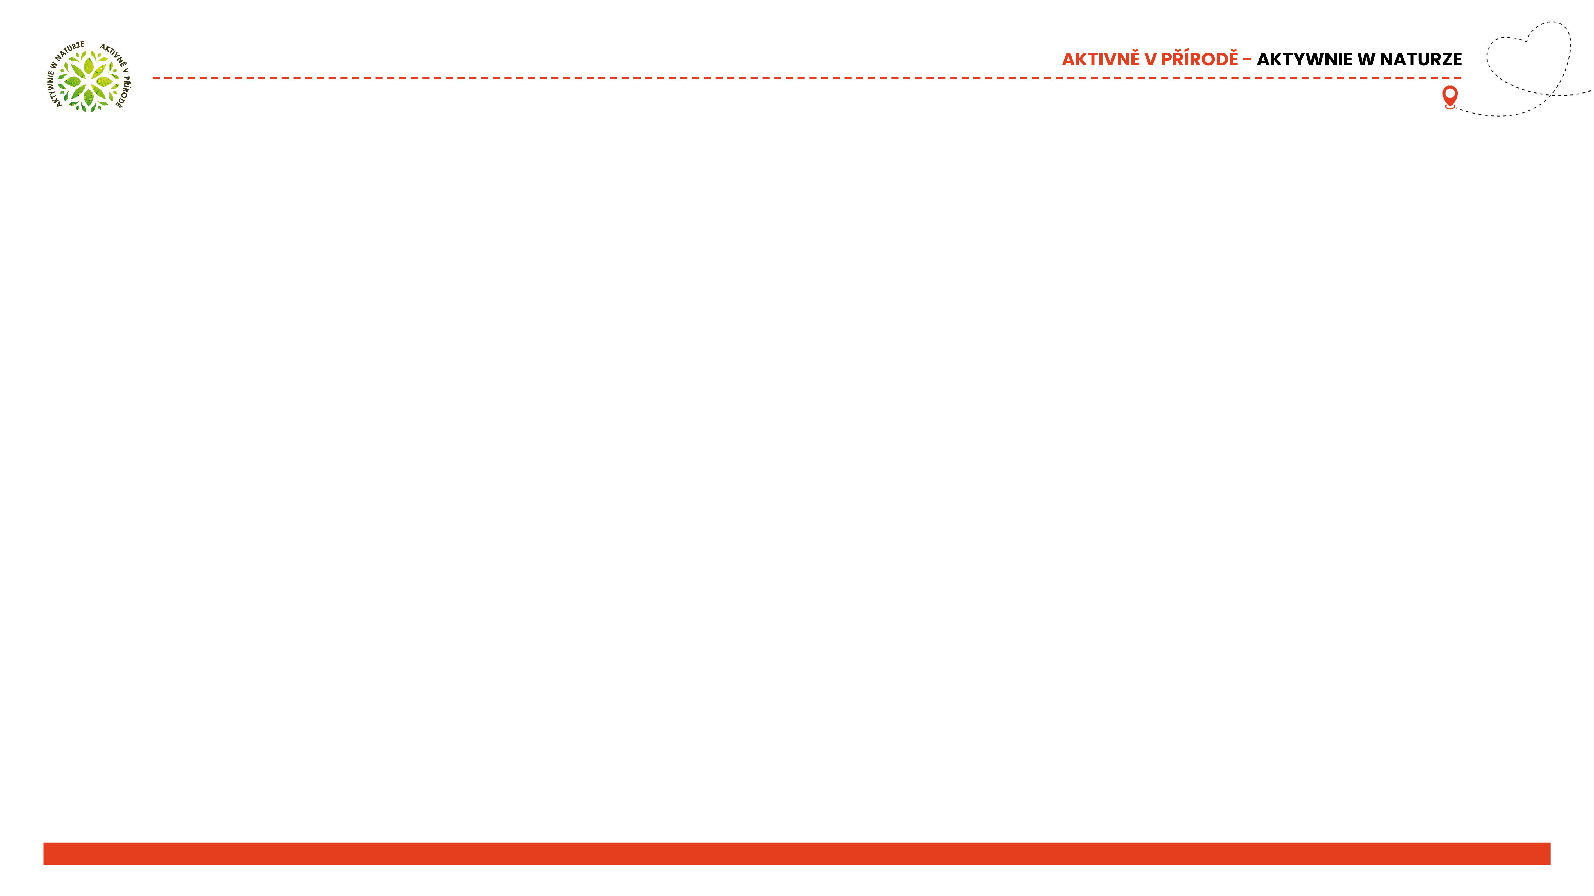
Prezentace v rámci projektu „Aktivně v přírodě”, který je spolufinancovn Evropským fondem pro regionální rozvoj - Interreg V-A program Česká republika - Polsko v rámci Mikroprojektu fondu Euroregionu Těšínské Slezsko - Śląsk Cieszyński
CZ.11.2.45/0.0/0.0/16_010/0002285
Prezentacja w ramach projektu „Aktywnie w naturze”, który jest współfinansowany ze środków Europejskiego Funduszu Rozwoju Regionalnego
- Program Interreg V-A Republika Czeska-Polska w ramach Funduszu Mikroprojektów Euroregionu Śląsk Cieszyński – Těšínské Slezsko

Slide 2


Slide 3
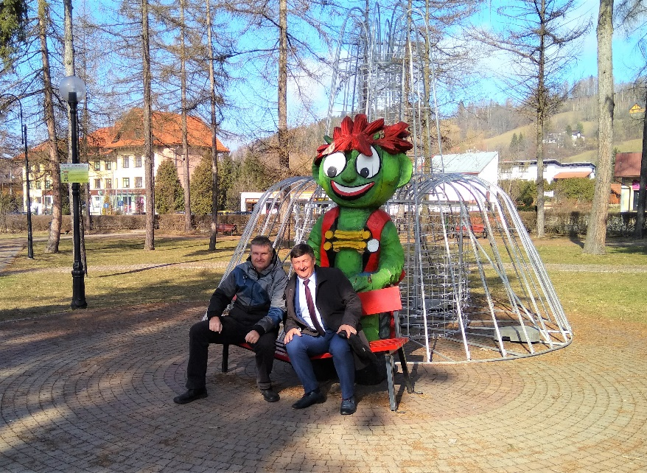
Vznik nové spolupráce
Początek nowej współpracy
V roce 2019 vznikla nová přeshraniční spolupráce a to mezi obcemi Vendryně a Brenna. Společně ralizovaný projekt „Aktivně v přírodě“, se liší od většiny dosud realizovaných aktivit s obcí Goleszów (našimi prvními přeshraničními partnery). Dřívější mikroprojekty se zaměřovaly především na sport, rekreaci, cestovní ruch, zatímco tento projekt se týká přírodního dědictví. Jeho implementace umožní efektivnější využití přírodního potenciálu partnerských obcí a to vytvořením společného turistického produktu založeného na nových infrastrukturních zařízeních.
W 2019 roku nawiązano nową współpracę transgraniczną między gminami Vendryně i Brenna. Wspólnie realizowany z Brenną projekt „Aktywnie w naturze” różni się od większości dotychczasowych działań, które prowadziliśmy z Gminą Goleszów (naszym pierwszym partnerem transgranicznym). Wcześniejsze mikroprojekty dotyczyły głównie sportu, rekreacji, turystyki, podczas gdy ten projekt dotyczy dziedzictwa przyrodniczego. Jego realizacja pozwoli na bardziej efektywne wykorzystanie potencjału przyrodniczego gmin partnerskich poprzez stworzenie wspólnego produktu turystycznego opartego o nowe obiekty infrastrukturalne.

Slide 4
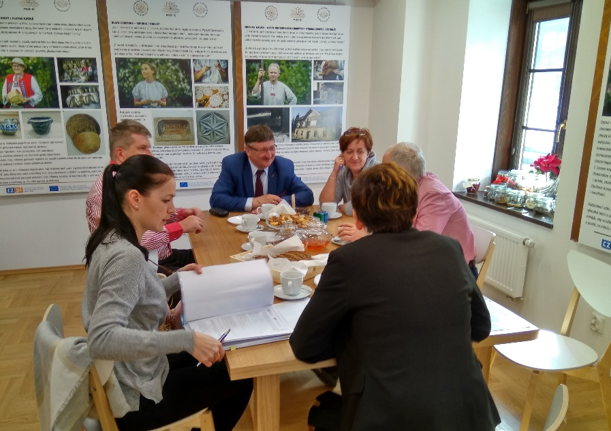
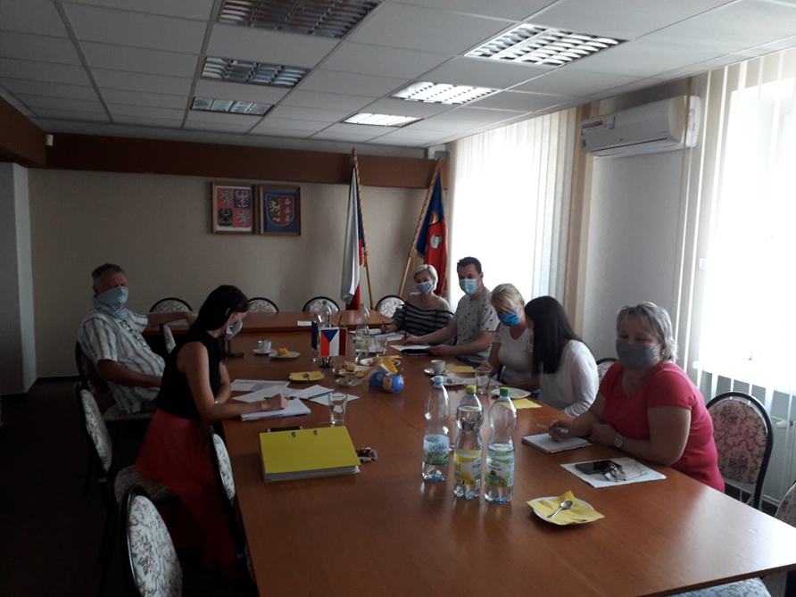


Partneři projektu
Partnerzy projektu
Vedoucí partner Obec Vendryně / Partner wiodący: Gmina Wędrynia
Partner Obec Brenna / Partner projektu: Gmina Brenna
Partner Centrum pro OPKIS Brenna / Partner projektu: Ośrodek Promocji Kultury i Sportu Gminy Brenna

Slide 5
Informace o projektu
Informacje o projekcie
Projekt Aktivně v přírodě je spolufinancován Evropským fondem pro regionální rozvoj - Interreg V-A Česká republika
- Polsko v rámci Fondu Mikroprojektu Euroregionu Śląsk Cieszyński - Těšínské Slezsko a státního rozpočtu. Dohoda
o spolufinancování byla podepsána dne 13. května 2020.
Projekt „Aktywnie w naturze” jest współfinansowany ze środków Europejskiego Funduszu Rozwoju Regionalnego
- Interreg V-A Republika Czeska - Polska w ramach Funduszu Mikroprojektów Euroregionu Śląsk Cieszyński – Těšínské Slezsko i budżetu państwa. Umowa o dofinansowanie została podpisana dnia 13 maja 2020 r.
Celkový rozpočet projektu / Całkowity budżet projektu: 72.239,65 EUR
Evropský fond pro regionální rozvoj / EFRR: 59.937,00 EUR
Finanční prostředky ze státního rozpočtu PL / Środki z budżetu państwa PL: 1.761,00 EUR
Finanční prostředky z rozpočtu obcí / Wkład własny beneficjentów: 10.541,65 EUR

Slide 6
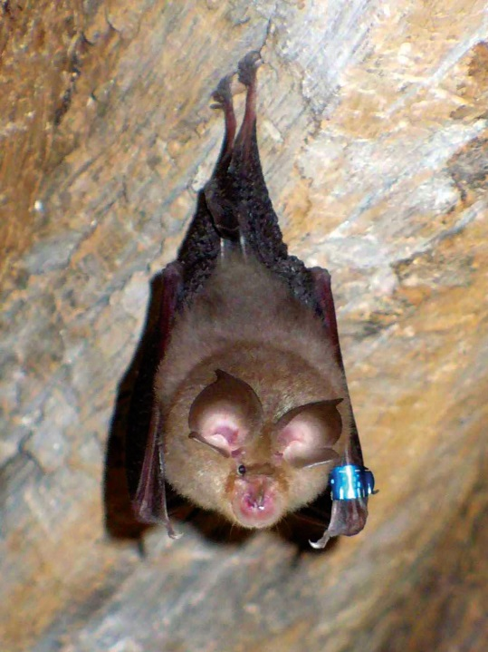
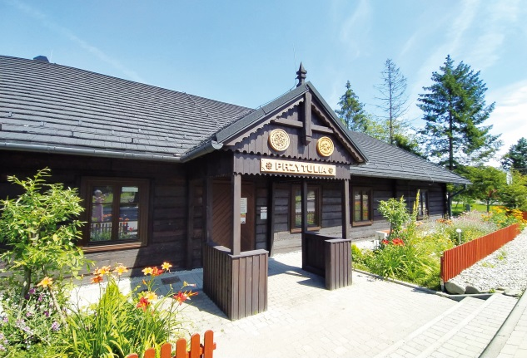
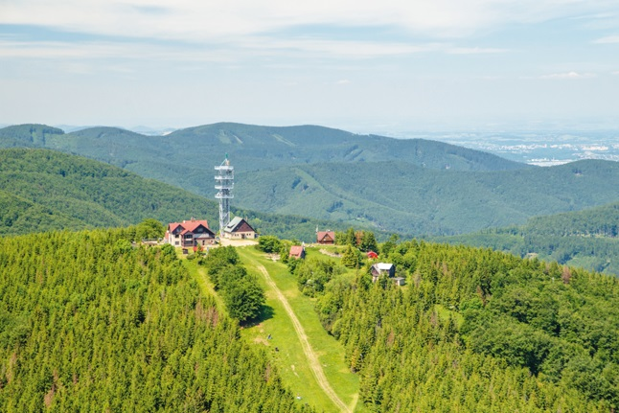
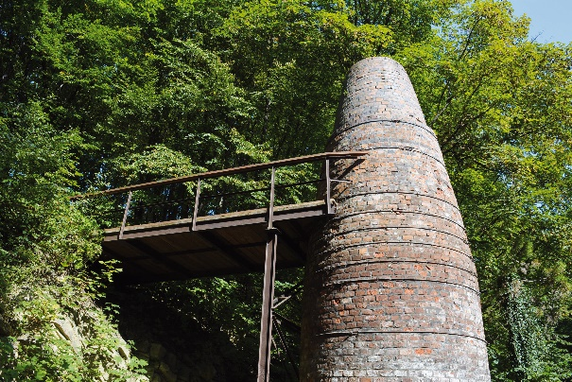
Realizace projektu
Realizacja projektu
Cílem projektu je efektivnější využití přírodního potenciálu partnerských obcí prostřednictvím implementace společného turistického produktu založeného na nových atrakcích, věrnostním programu, společné propagační kampani, jakož i pořádání akcí, workshopů na výrobu bylinných mýdel, koupelových solí a setkání o přírodě.
Celem projektu jest efektywniejsze wykorzystanie potencjału przyrodniczego partnerskich miejscowości poprzez realizację wspólnego produktu turystycznego bazującego na nowych atrakcjach, programie lojalnościowym, wspólnej kampanii promocyjnej, a także organizacji imprez plenerowych, warsztatów wytwarzania mydełek ziołowych i soli kąpielowych oraz spotkań przyrodniczych.

Slide 7
Realizace projektu
Realizacja projektu
Všechny projektové aktivity umožňují efektivnější využití přírodního potenciálu partnerských obcí prostřednictvím vytvoření společného turisticého produktu, v rámci kterého:
byla vybudována nová infrastruktura zvyšující turistickou atraktivitu obou obcí - smyslový park s workoutovým hřištěm ve Vendryni a dětské hřiště v Brenne Leśnici;
mezi oběma obcemi byla vyznačena přeshraniční trasa přírodních nebo kulturních zajímavostí;
je připravena místopisná hra s odměnami – Poznej a vyhraj! „Vandrovník“ z Vendryně do Brenne;
je naplánována propagační kampaň na sociálních sítích, rozhlasové spoty a propagační akce, a také propagační nabídka;
jsou připraveny přímé aktivity zaměřené na potencionální příjemce nabídky (např. workshopy o výrobě bylinných mýdel nebo solí do koupele, kurz pěstování rostlin a bylin, výlet do přírody).
Wszystkie działania projektowe umożliwiają efektywniejsze wykorzystanie potencjału przyrodniczego partnerskich miejscowości poprzez wdrożenie wspólnego produktu turystycznego, w ramach którego:
wykonano nową infrastrukturę wzmacniając atrakcyjność turystyczną obu gmin - park sensoryczny z siłownią do kalisteniki w Wędryni oraz sprawnościowy plac zabaw
w Brennej Leśnicy;
wyznaczono transgraniczny szlak atrakcji przyrodniczych lub kulturowych łączących obie miejscowości;
przygotowano grę terenową z nagrodami - Poznaj, zwiedzaj
i wygrywaj! „Wędrownik” z Brenne do Vendryně;
zaplanowano kampanię promocyjną w mediach społecznościowych, dodatkowo spoty radiowe i imprezy promujące oraz folder promocyjny;
przygotowano bezpośrednie działania skierowane do potencjalnych odbiorców oferty (np.: warsztaty z tworzenia mydełek ziołowych lub soli kąpielowych, kursu uprawy roślin
i ziół, wycieczka przyrodnicza).

Slide 8
Vytvoření infrastruktury ve Vendryni
Wykonanie infrastruktury w Wędryni
V rámci klíčové aktivity 3 – Vytvoření infrastruktury zpřístupňující přírodní dědictví „Smyslový park ve Vendryni” bylo zrealizováno v areálu Vendryňského parku workoutové hřiště a smyslový park s relaxační zónou a solankovou fontánou. Díky této atrakci získá centrum obce Vendryně nové funkce spojené s přírodními zdroji a místem pro aktivní odpočinek.
Investice workoutového hřiště byla zahájena podpisem smlouvy s firmou WORKOUT CLUB PARKS s.r.o. 01. června 2020. Práce byly zahájeny na začátku června 2020 a ukončeny 27. července 2020.
Investice relaxační zóny a solankové fontány byla realizována firmou Koňařík Zeleň s.r.o. Práce byly zahájeny v červnu roku 2020 a ukončeny 13. srpna 2020. V rámci prací byla umístěna parková lavička, 3 vzdělávací tabulky a byly vysazeny různé druhy rostlin a bylin.
W ramach kluczowego działania 3 – Utworzenie infrastruktury udostępniającej dziedzictwo przyrodnicze – Park sensoryczny
w Wędryni, na terenie parku Vendryňksego wykonano park sensoryczny ze strefą relaksu i fontanną solankową oraz siłownią do kalisteniki. Dzięki tej atrakcji centrum Wędryni zyska nową funkcjonalność związaną z zasobami przyrodniczymi oraz miejscem do aktywnego wypoczynku.
Inwestycję w zakresie siłowni do kalisteniki rozpoczęto podpisaniem umowy z WORKOUT CLUB PARKS s.r.o.
1 czerwca 2020 r. Prace rozpoczęły się na początku czerwca 2020 r., a zakończyły 27 lipca 2020 r. W ramach prac ustawiono ławkę parkową, 3 tablice edukacyjne oraz posadzono różnego rodzaju rośliny i zioła.
Inwestycję dotyczącą strefy relaksu i fontanny solankowej zrealizowała firma Koňařík Zeleň s.r.o. Prace rozpoczęły się
w czerwcu 2020 r., a zakończyły 13 sierpnia 2020 r.

Slide 9
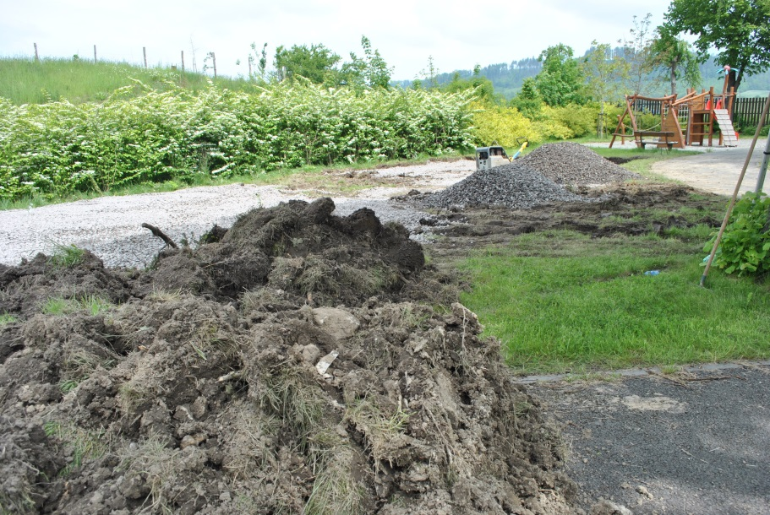
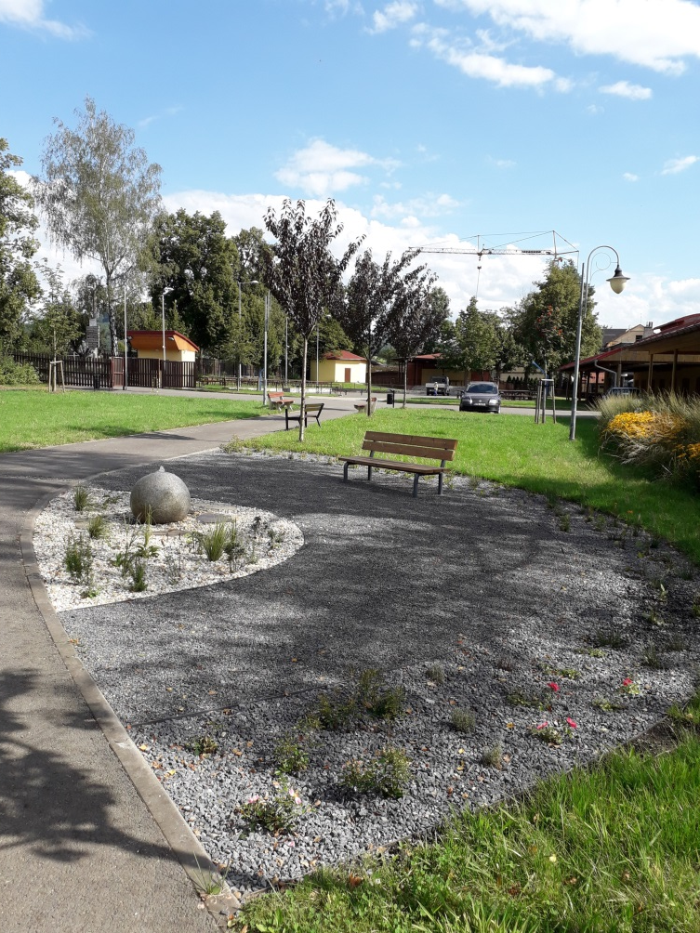
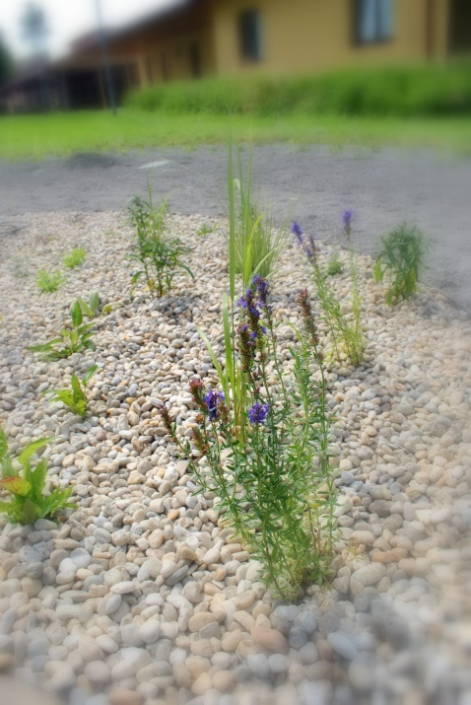
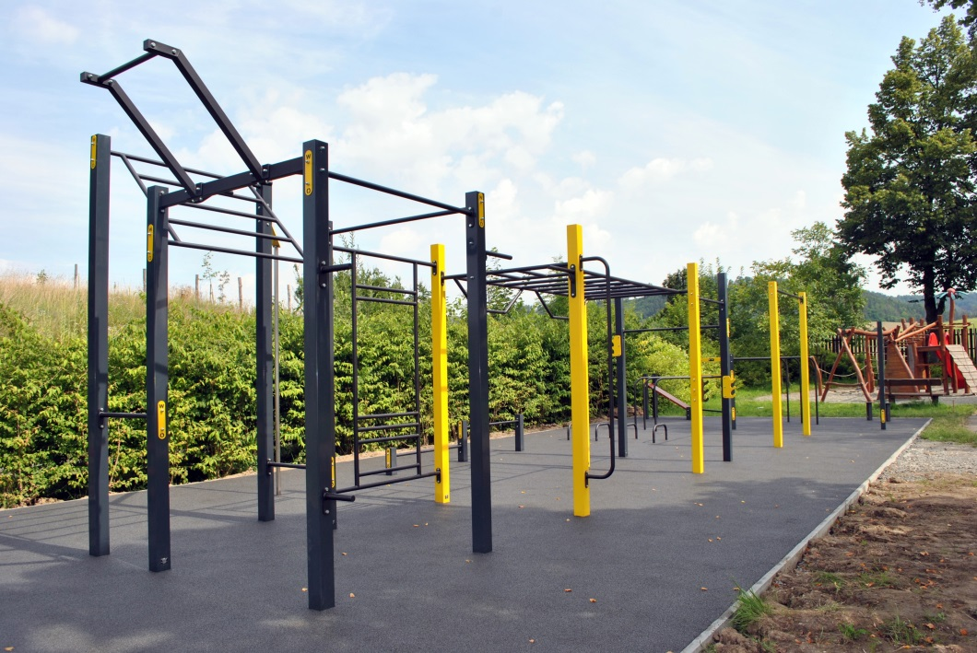
Vznik infrastruktury ve Vendryni
Utworzenie infrastruktury w Wędryni

Slide 10

Vytvoření infrastruktury v Brenné Leśnici
Wykonanie infrastruktury w Brennej Leśnicy
V rámci klíčové aktivity 4 - Vytvoření infrastruktury zpřístupňující přírodní dědictví „Komplex Brenna Leśnica“, byl v části Brenna Leśnica vybudován sportovní komplex.
Investice byla zahájena podpisem smlouvy s Argonem z Przemyślu 16. června 2020. Práce byly zahájeny 25. června 2020. a končí 13. července 2020. V rámci prací byly umístěny tyto prvky: zábavní a jezdecká souprava, lanová pyramida, hnízdo, 2 zdroje sluneční energie, informační tabule a 4 vzdělávací tabule, lavičky a odpadkové koše.
Dětské hřiště, které vzniklo v rámci přeshraniční spolupráce s obcí Vendryně, doplnilo již existující infrastrukturu v Brenne Leśnici – venkovní posilovnu a nyní i nově vybudovanou solankovou gradovnou.
W ramach kluczowego działania 4 - Utworzenie infrastruktury udostępniającej dziedzictwo przyrodnicze „Kompleks Brenna Leśnica” wykonano w Brennej Leśnicy sprawnościowy plac.
Realizację inwestycji rozpoczęto podpisaniem umowy z firmą Argon z Przemyśla w dniu 16.06.2020r. Roboty trwały od 25.06.2020r. a zakończono je w dniu 13.07.2020r. W ramach prac zrealizowano montaż: zestawu zabawowego ze zjeżdżalnią; linarium w kształcie piramidy; huśtawki bocianie gniazdo; 2 latarni zasilanych energią słoneczną; tablicy informacyjnej i 4 edukacjne, ławek parkowych i koszy na śmieci.
Plac zabaw, który powstał w ramach współpracy transgranicznej z Gminą Wędrynia uzupełnił już istniejącą infrastrukturę w Brennej Leśnicy - siłownię zewnętrzną, oraz z aktualnie wybudowaną tężnią solankową.

Slide 11
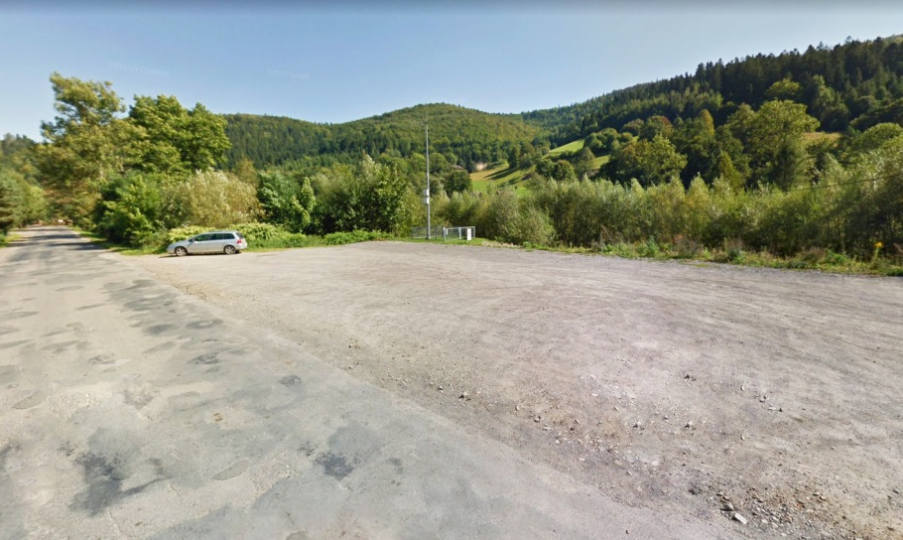
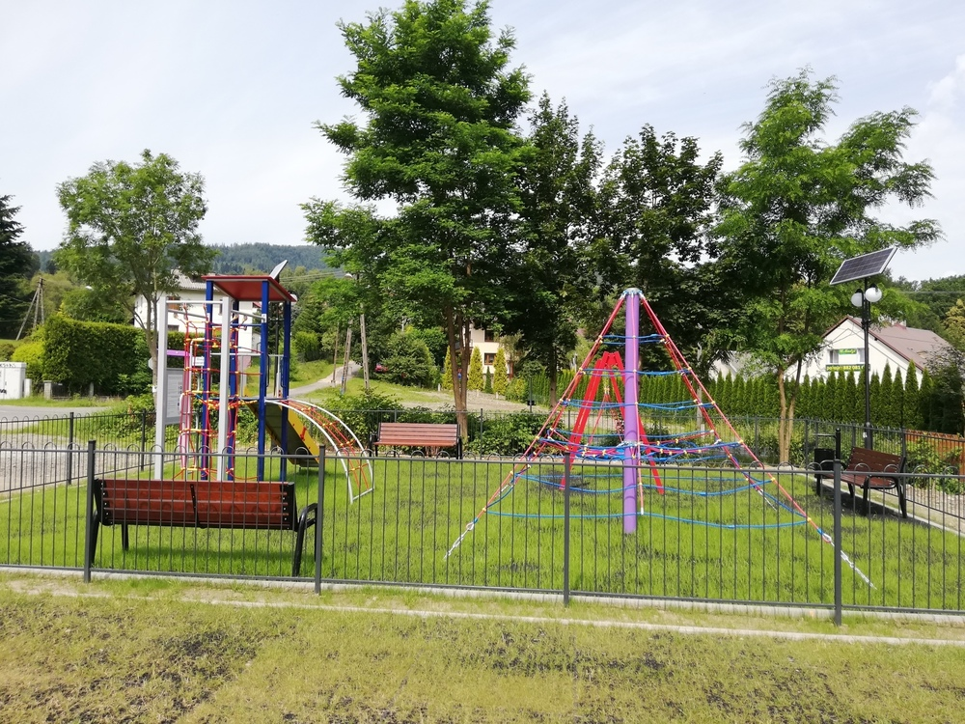
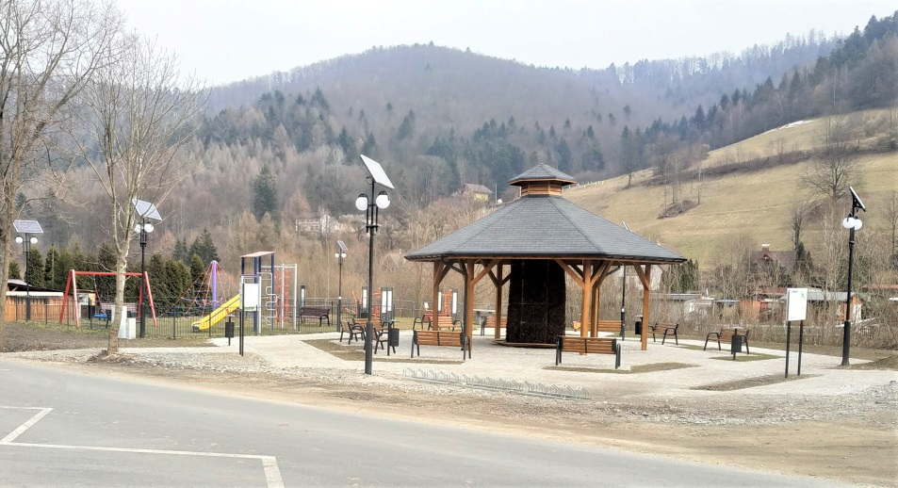
Vznik infrastruktury v Brenné Leśnici
Utworzenie infrastruktury w Brennej Leśnicy

Slide 12
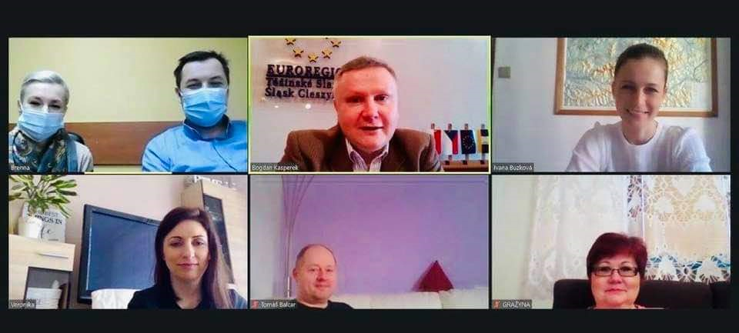
Tvorba turistického produktu
Tworzenie produktu turystycznego
Tvorba turistického produktu proběhla formou workshopů v souladu s Pokyny k přípravě přeshraničního turistického produktu TURISTICKÝ PRODUKT - KROK ZA KROKEM. Průvodce je jednou z mála publikací dostupných na trhu zabývajících se problematikou budování produktu cestovního ruchu z přeshraniční rovině. Aby společné česko-polské aktivity dosáhly nejlepších výsledků a přenesly výsledky spolupráce do zajímavé nabídky, byla SRiWR „OLZA” požádána, aby vedla všechny práce spojené s vytvořením turistického produktu. Do tvorby turistického produktu se aktivně zapojili i zástupci české strany Eurogionu Těšínské Slezko.
Tworzenie produktu turystycznego prowadzone było w formie warsztatów zgodnie z Instrukcją przygotowania transgranicznego produktu turystycznego PRODUKT TURYSTYCZNY - KROK PO KROKU. Przewodnik jest jedyną z nielicznych publikacji dostępnych na rynku, traktujących o problematyce budowania produktu turystycznego w aspekcie transgranicznym. Aby wspólnie prowadzone, polsko-czeskie działania uzyskały najlepsze rezultaty, a efekty współpracy przyniosły ciekawą ofertę, zwrócono się do SRiWR „OLZA” o moderowanie całości prac nad produktem turystycznym. Przedstawiciele czeskiej strony Eurogionu Śląsk Cieszyński również brali czynny udział
w tworzeniu produktu turystycznego.

Slide 13
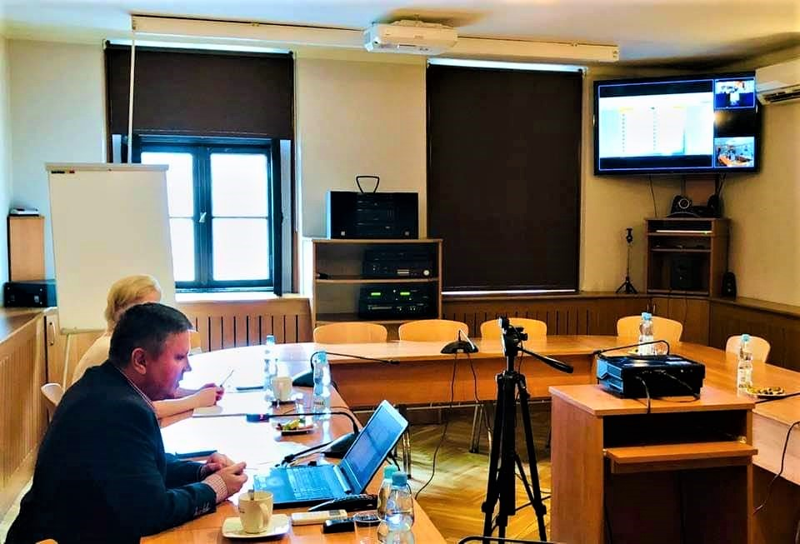
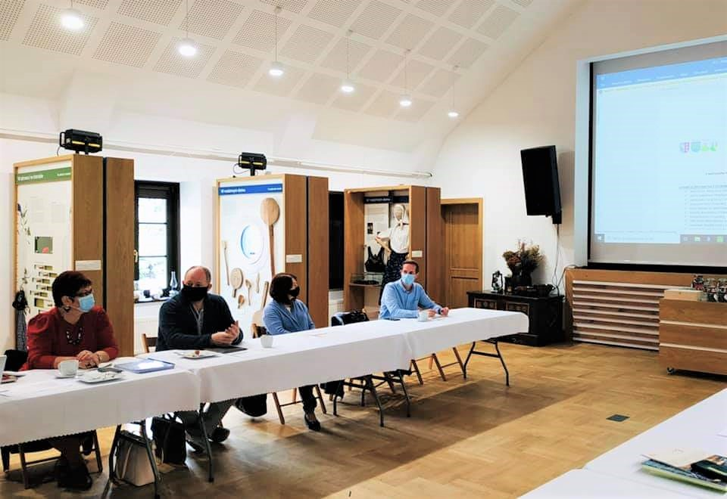
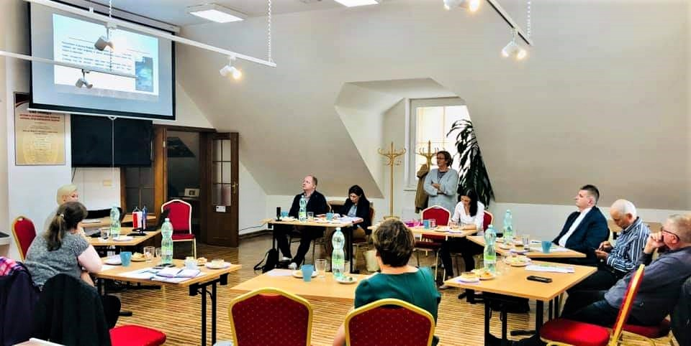
Tvorba turistického produktu
Tworzenie produktu turystycznego
Práce na česko-polské nabídce se zúčastnili zástupci Euroregionu Těšínské Slezsko, obou partnerských obcí, kteří společně vytvořili turistický produktový tým (lidé spojení s turistikou, propagací, přírodou), jakož i zástupci jednotlivých atrakcí na trase spojující obce Vendryni a Brennou.
W pracach prowadzonych nad czesko-polską ofertą brali udział przedstawiciele Euroregionu Śląsk Cieszyński , obu partnerskich gmin, którzy wspólnie utworzyli Zespół ds. produktu turystycznego (osoby związane na co dzień z turystyką, promocją, przyrodą), a także przedstawiciele poszczególnych atrakcji znajdujących się na szlaku łączącym Gminę Wędrynia
i Brenna.

Slide 14

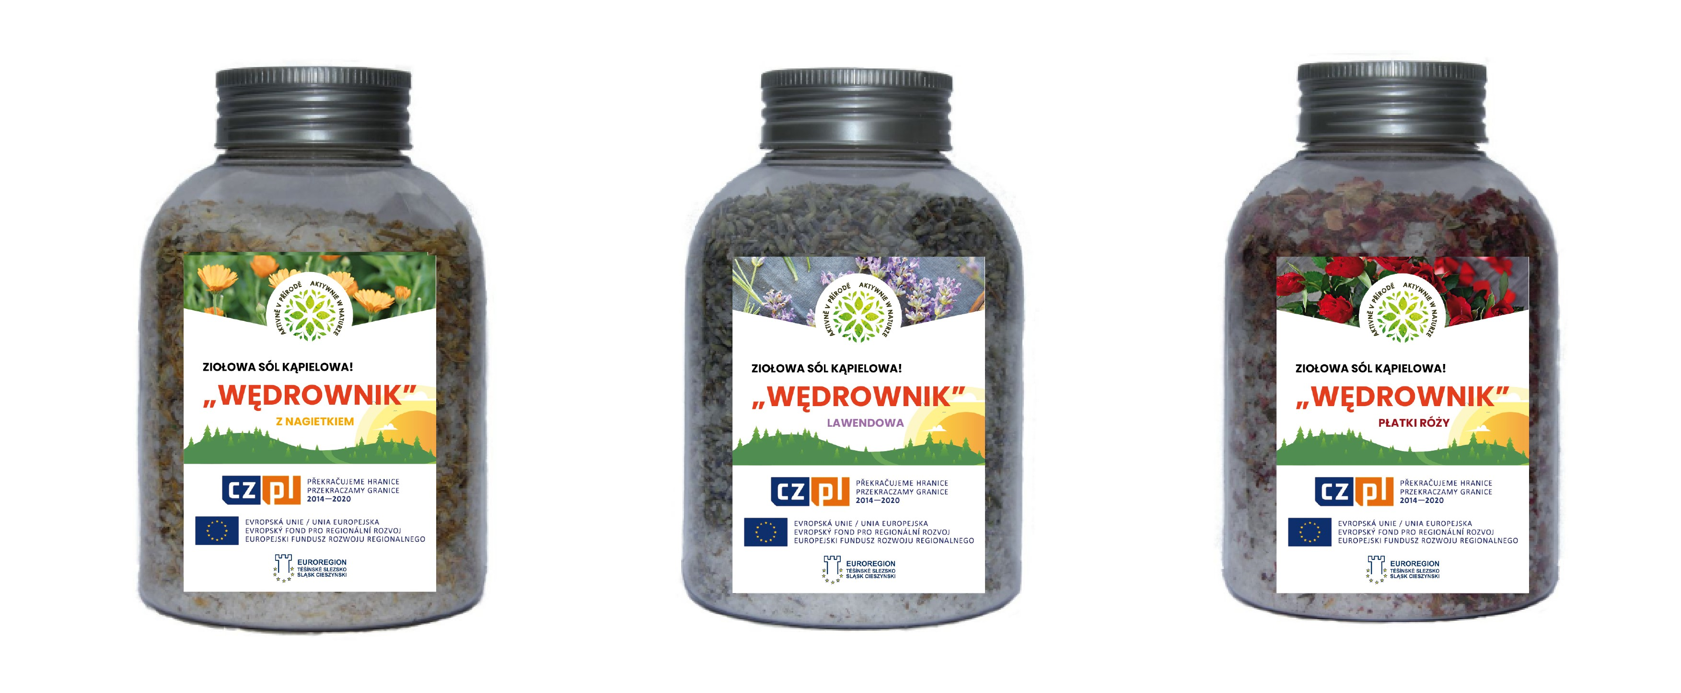
Poznávej a vyhraj! „Vandrovník“ z Vendryně do Brenne
Poznaj, zwiedzaj i wygrywaj! „Wędrownik” z Brenne do Vendryně
V rámci aktivity byla vyznačena trasa atrakcí spojujících obě partnerské obce. Všechny body na trase souvisejí s kulturním nebo přírodním dědictvím Těšínského Slezska. Navrhovaná trasa umožňuje cestovat mezi Brennou a Vendryní autem i na kole. Atrakce jsou spojeny s místopisnou hrou s odměnami, která má povzbudit turisty k návštěvě a poznání polsko-českého pohraničí.
Odměny/Nagrody
Wytyczony w ramach działań projektowych szlak atrakcji łączy obie partnerskie miejscowości. Wszystkie punkty na szlaku związane są z lokalnymi zasobami - dziedzictwem kulturowym lub przyrodniczym Śląska Cieszyńskiego. Zaproponowana trasa pozwala na przejazd pomiędzy Brenną, a Wędrynią zarówno samochodem, jak i rowerem. Atrakcje łączy również gra terenowa z nagrodami, która ma zachęcać do odwiedzenia
i poznania polsko-czeskiego pogranicza.

Slide 15
Osoby podílející se na tvorbě turistického produktu
Osoby zaangażowane w tworzenie produktu turystycznego
Představitelé Euroregionu Těšínkého Slezska:
Ing. Tomáš Balcar
Ing. Grygová Gražyna
Ing. Veronika Ovčaříová
Partner z české strany hranice:
Obec Vendryně:
Raimund Sikora, DiS. – starosta obce
Jana Chlebková (zespół ds. produktu turystycznego)
Ing. Bronislav Ondraszek(zespół ds. produktu turystycznego)
Ivana Buzková (zespół ds. produktu turystycznego)
Przedstawiciele Euroregionu Śląsk Cieszyński:
Bogdan Kasperek i Marek Olszewski (zdalnie)
Przedstawiciele Partnerów ze strony Polskiej:
OPKIS Brenna:
Katarzyna Macura - dyrektor
Łukasz Muschiol (zespół ds. produktu turystycznego)
Marzena Bochnak (zespół ds. produktu turystycznego)
Gmina Brenna:
Jerzy Pilch – Wójt gminy
Dariusz Jakubiec – zastępca Wójta (realizacja inwestycji)
Monika Jankowska (zespół ds. produktu turystycznego)
Inga Madzia (zespół ds. produktu turystycznego)
Katarzyna Ferfecka
Joanna Macura – skarbnik

Slide 16
Subjekty zapojené do turistické nabídky
Atrakcje zaangażowane do oferty turystyczne
Představitelé českých atrakcí / Przedstawiciele atrakcji czeskich:
Vendryňský park, Vápenné pece, Hora Vružna /obec Vendryně/
Muzeum Třineckých železáren a města Třince /Eva Zamarská/
Javorový vrch - Statutární město Třinec /Mgr. Šárka Szlaurová/
Werk aréna - HOCKEY CLUB OCELÁŘI TŘINEC, a. s. /Ing. Peter Harvan/
Kostel Sv. Kateřiny Alexandrijské - Římskokatolická farnost Vendryně /P. Mgr. Artur Józef Kimak/
Představitelé polských atrakcí / Przedstawiciele atrakcji polskich:
Beskidzki Dom Zielin Przytulia – OPKIS /Katarzyna Macura /
Kompleks Brenna Leśnica – Gmina Brenna /Jerzy Pilch/
Pumptrack, Obserwatorium Nietoperzy, Transgraniczny Ogród Zielin – Szkoła Podstawowa nr 1 w Brennej /dyrektor szkoły Halina Gabzdyl – Pilch/
Chlebowa Chata /Jakub Dudys/
Pijalna Wód i tężnia w Ustroniu /Andrzej Nowiński - Stowarzyszenie Promocji i Rozwoju Ustronia/
Ton w Goleszowie – Gmina Goleszów /Stefan Mańka/

Slide 17


Slide 18


Slide 19
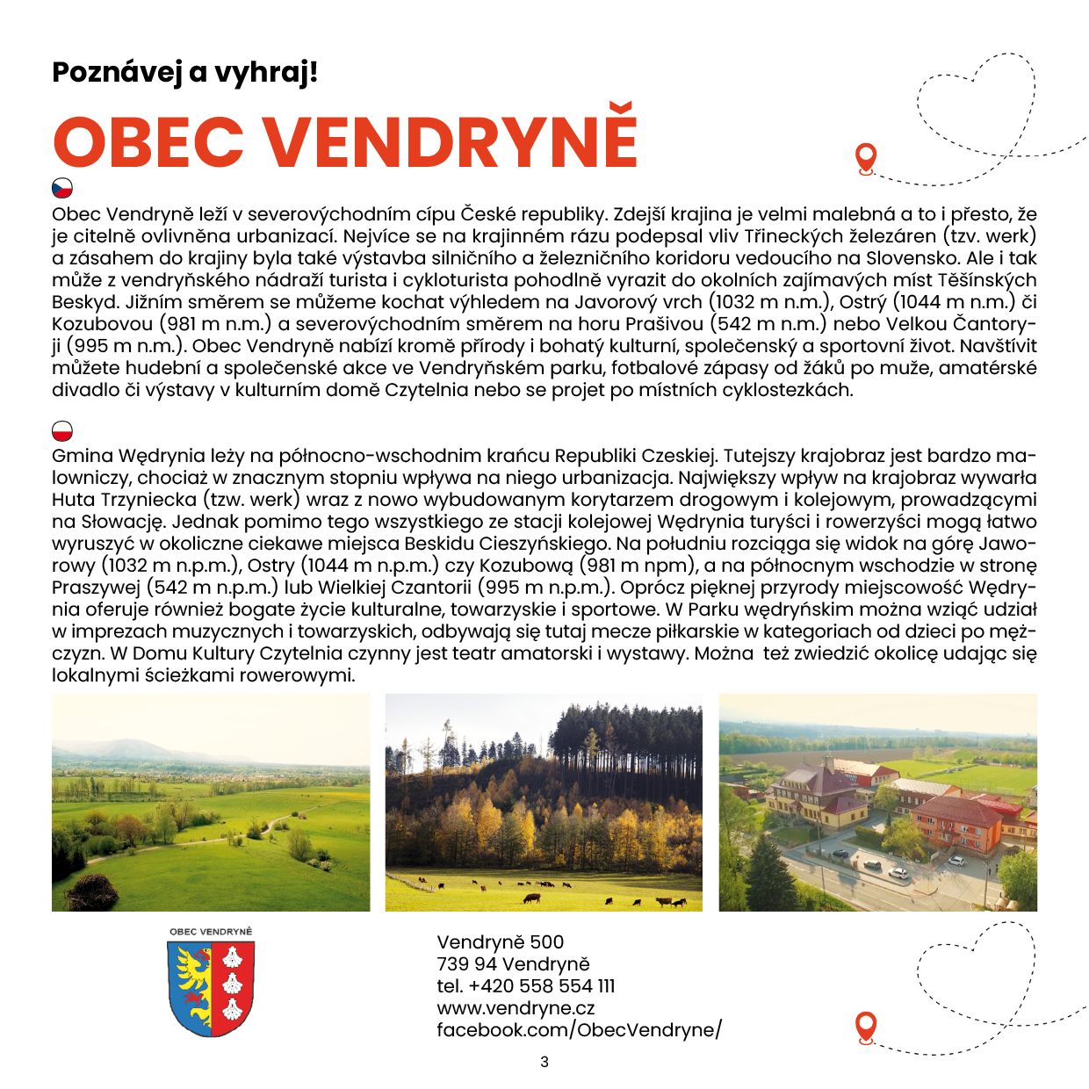

Slide 20
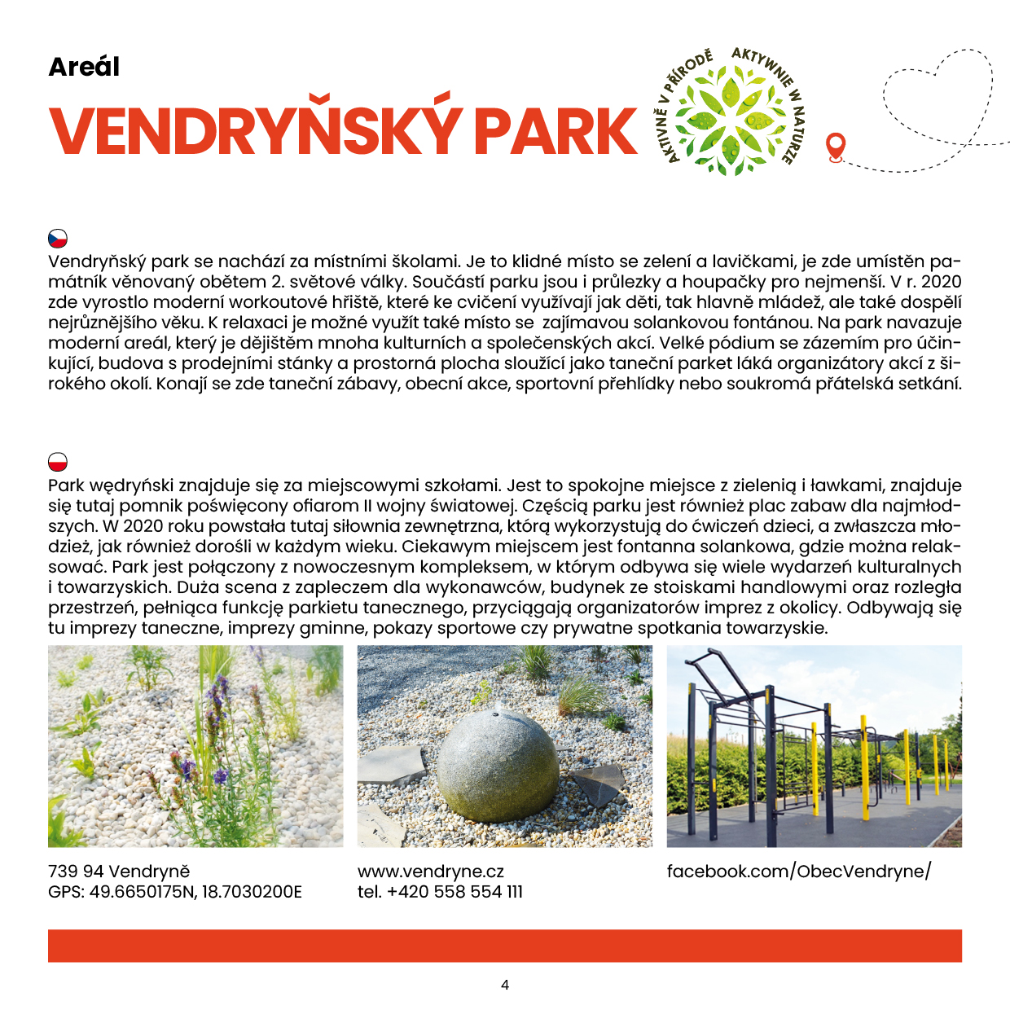

tablica edukacyjna w Wędrynia

Slide 21
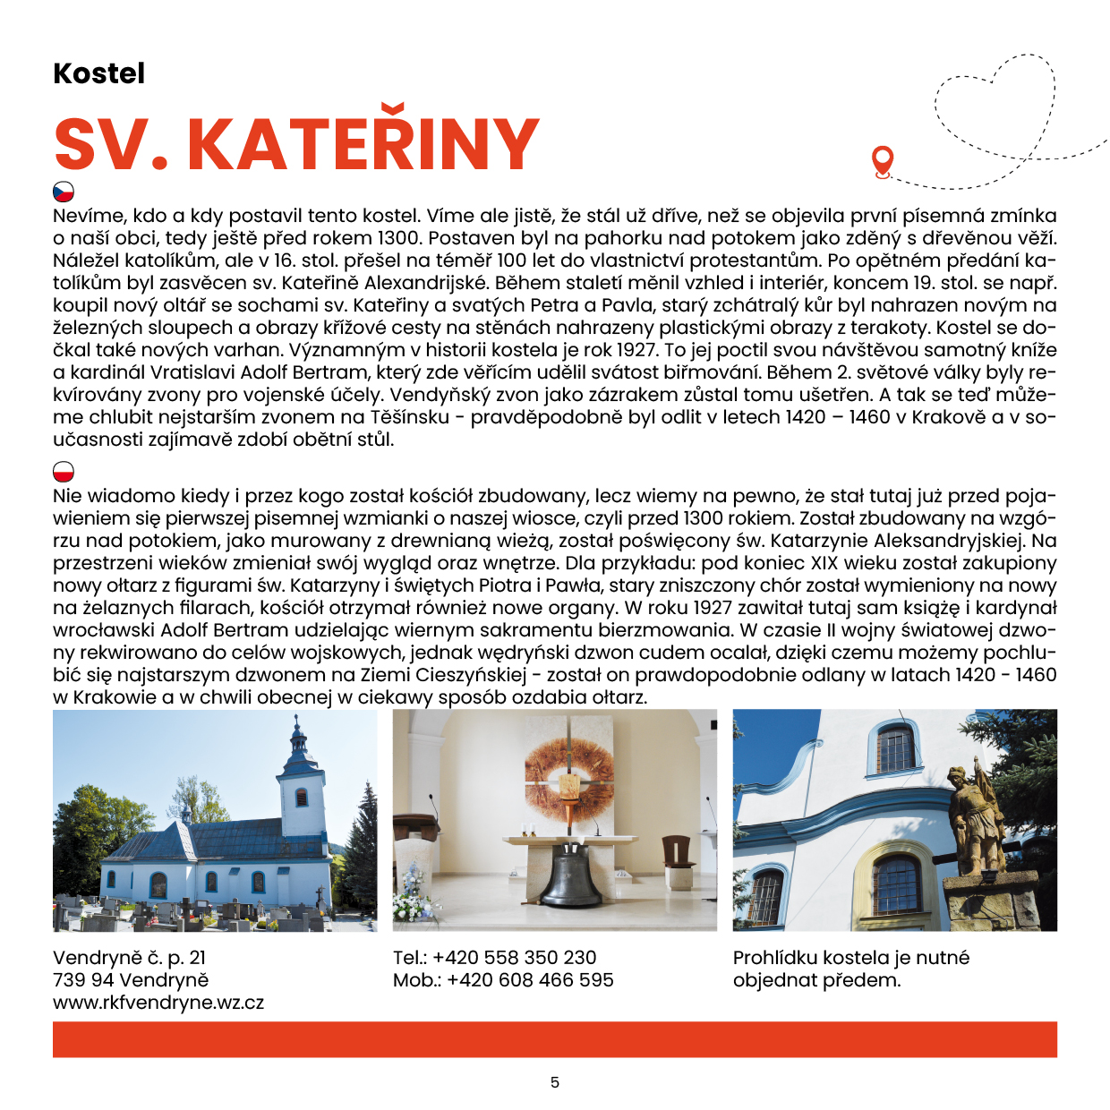

Slide 22
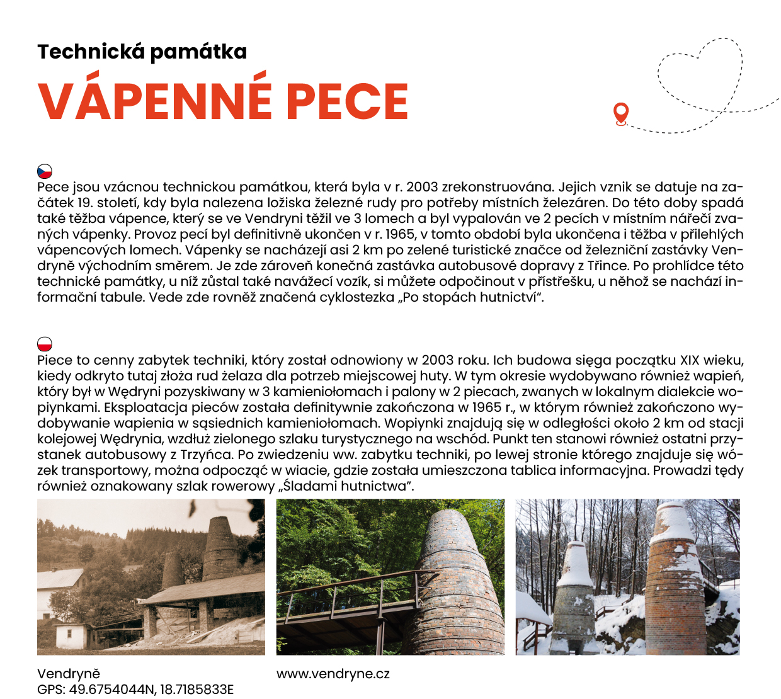

Slide 23
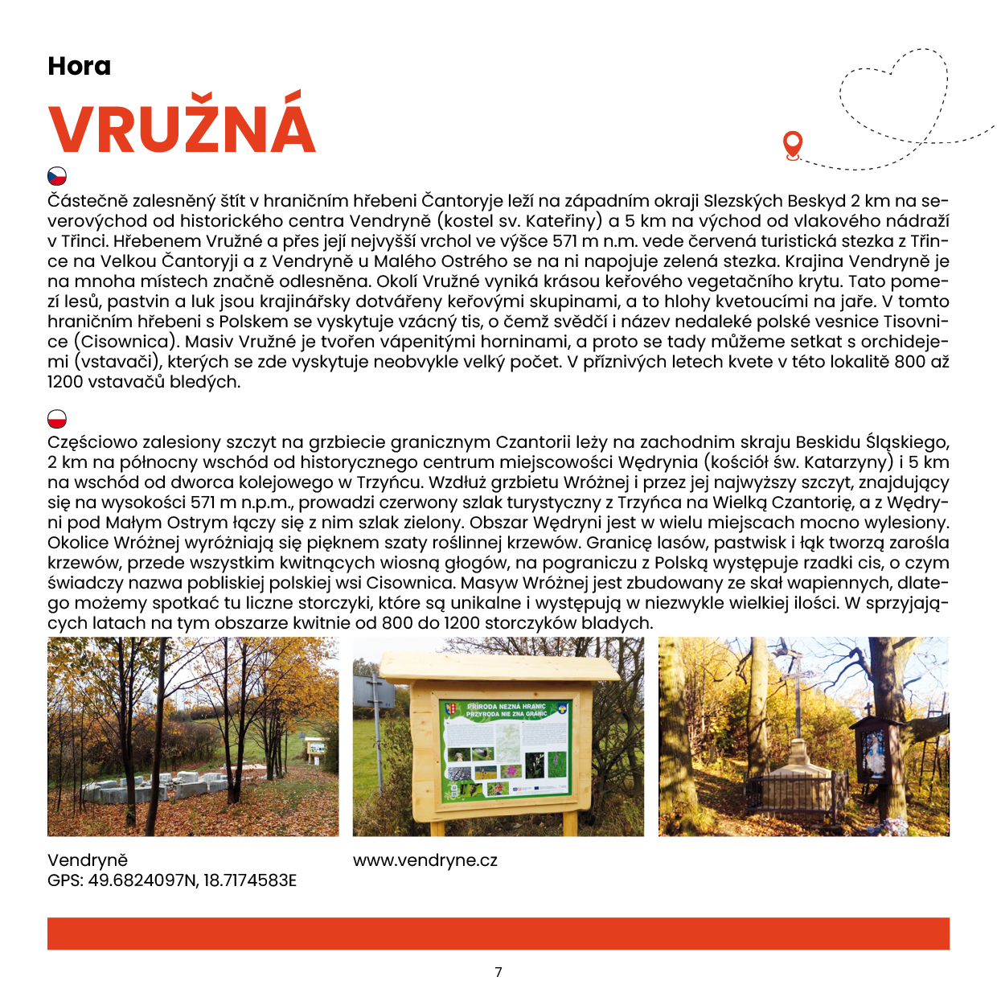

Slide 24
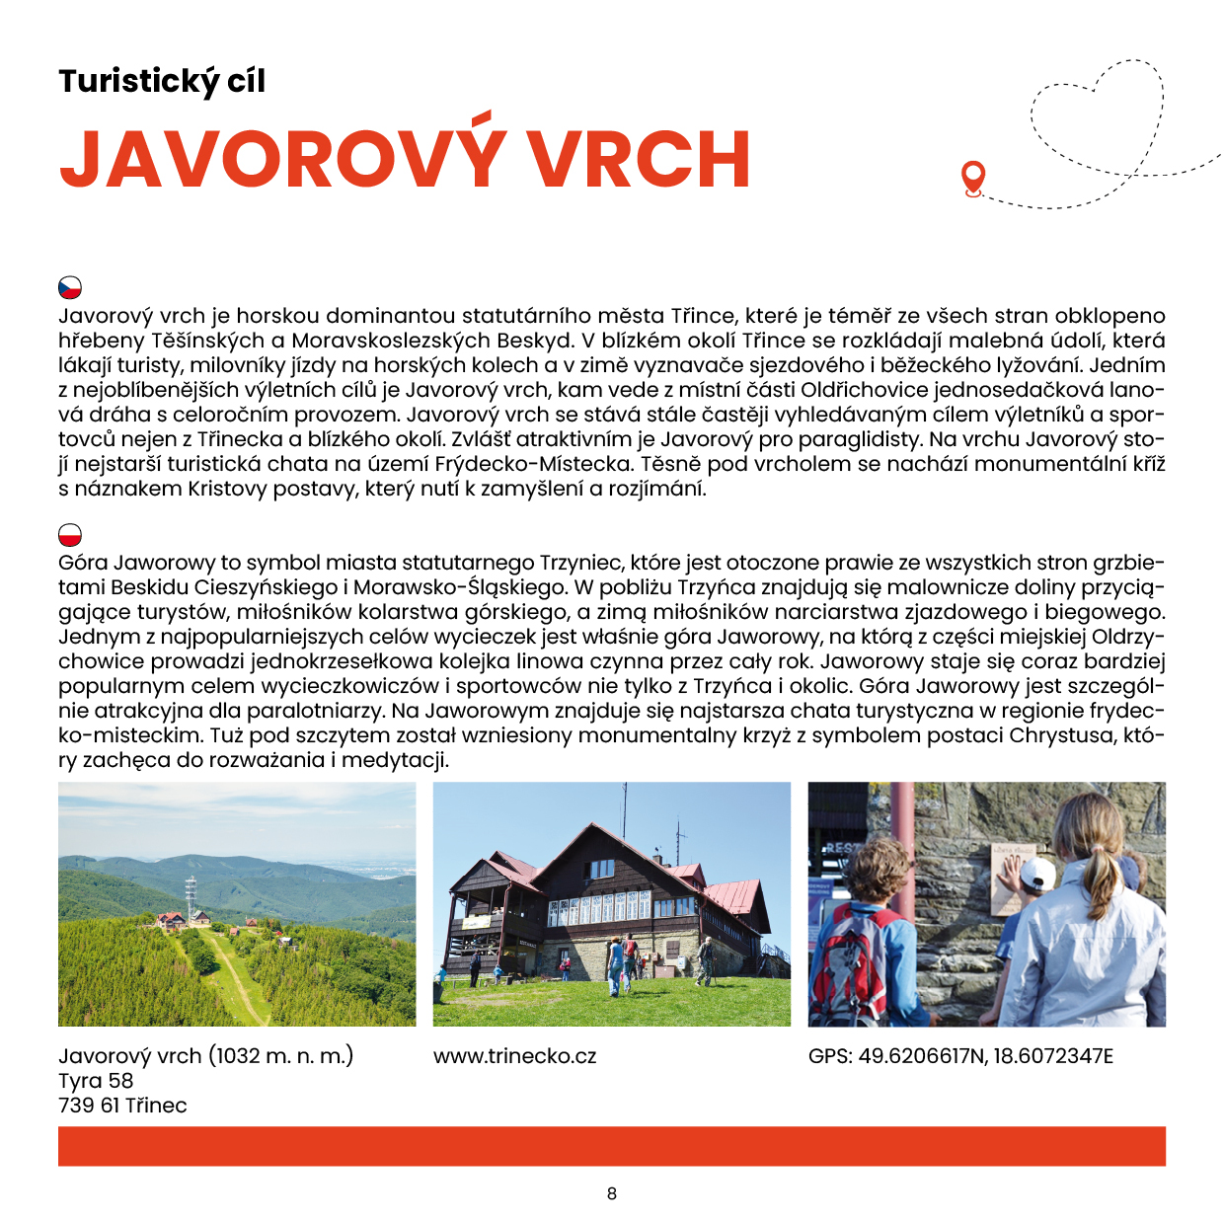

Slide 25
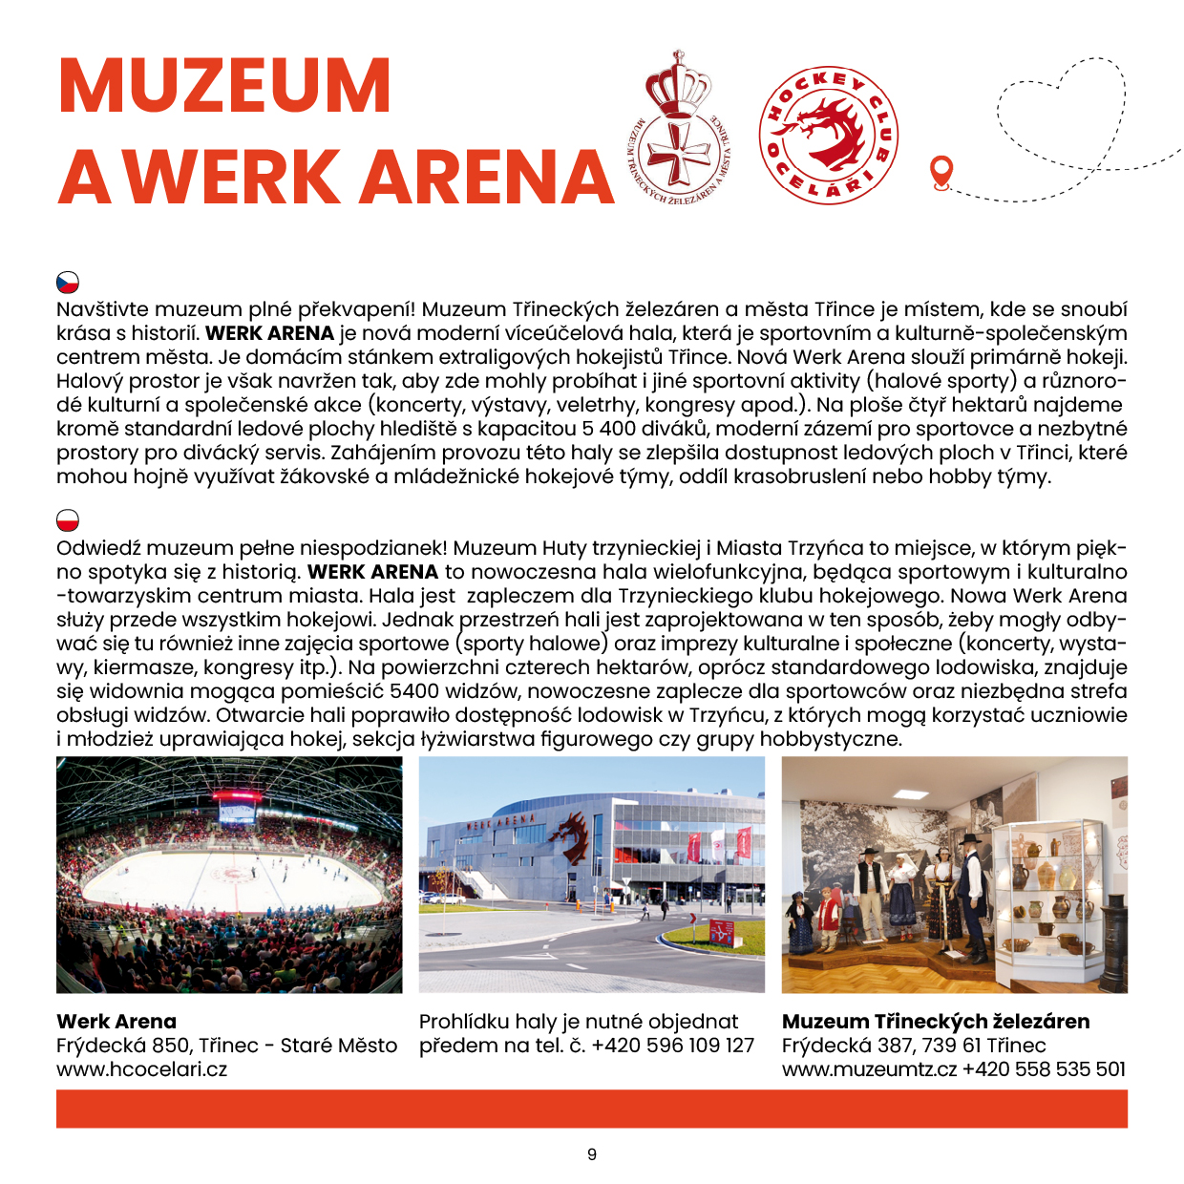

Slide 26
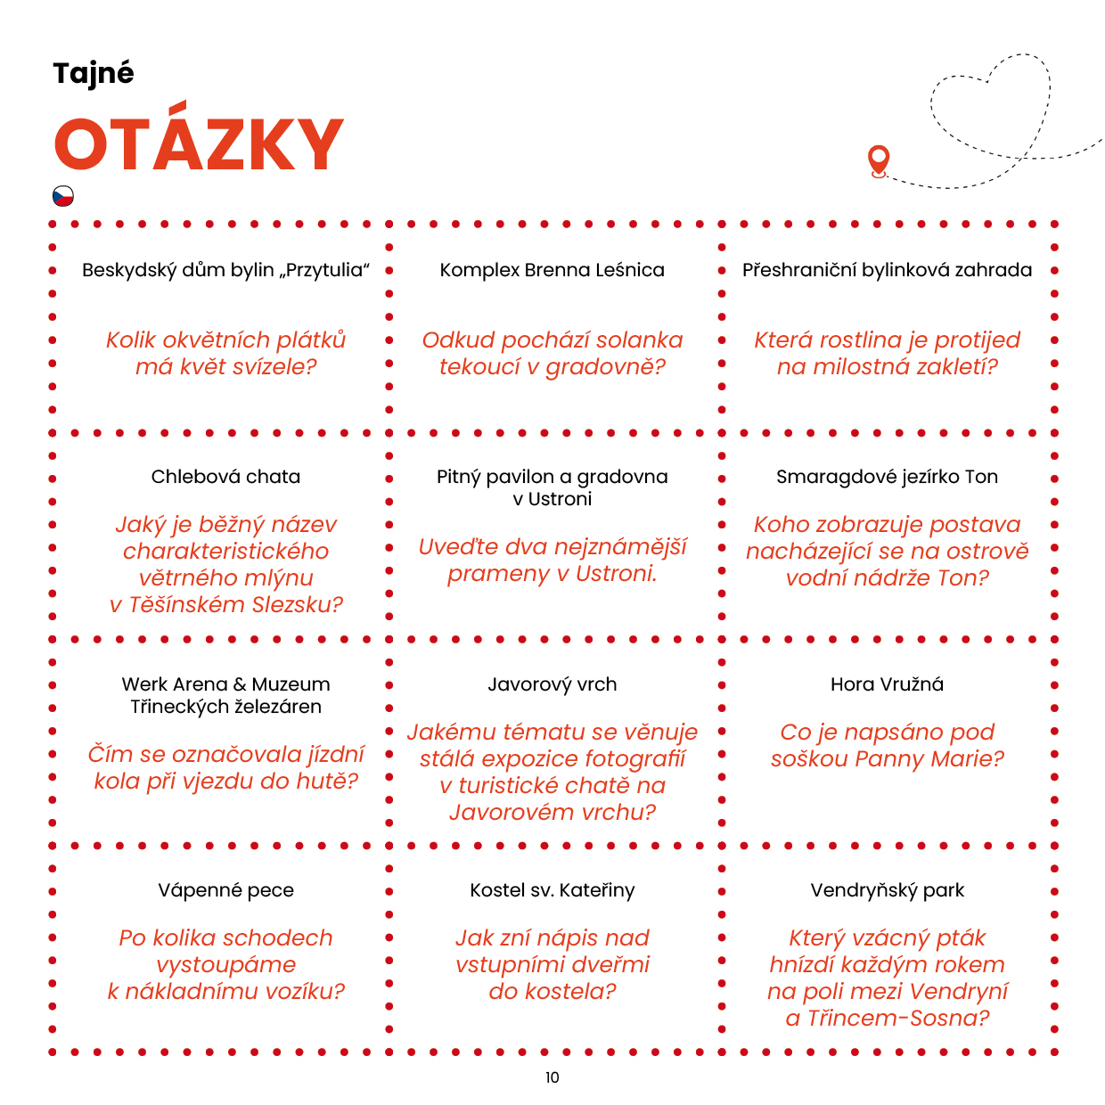
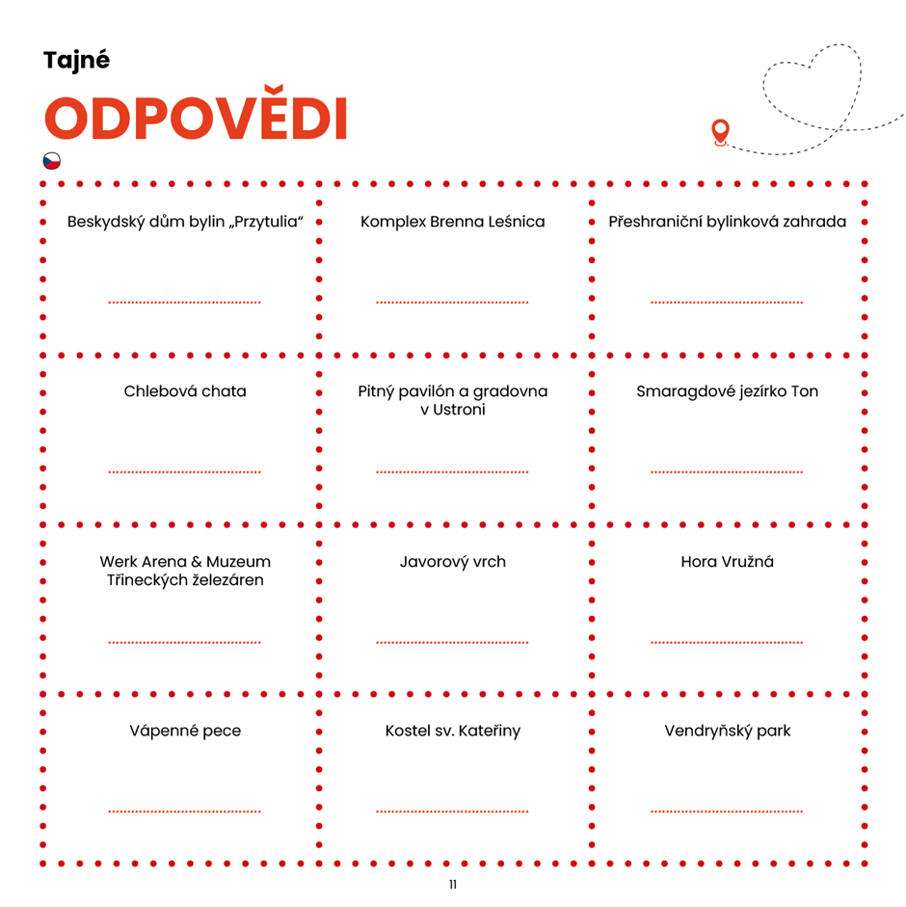

Slide 27


Slide 28


Slide 29


Slide 30
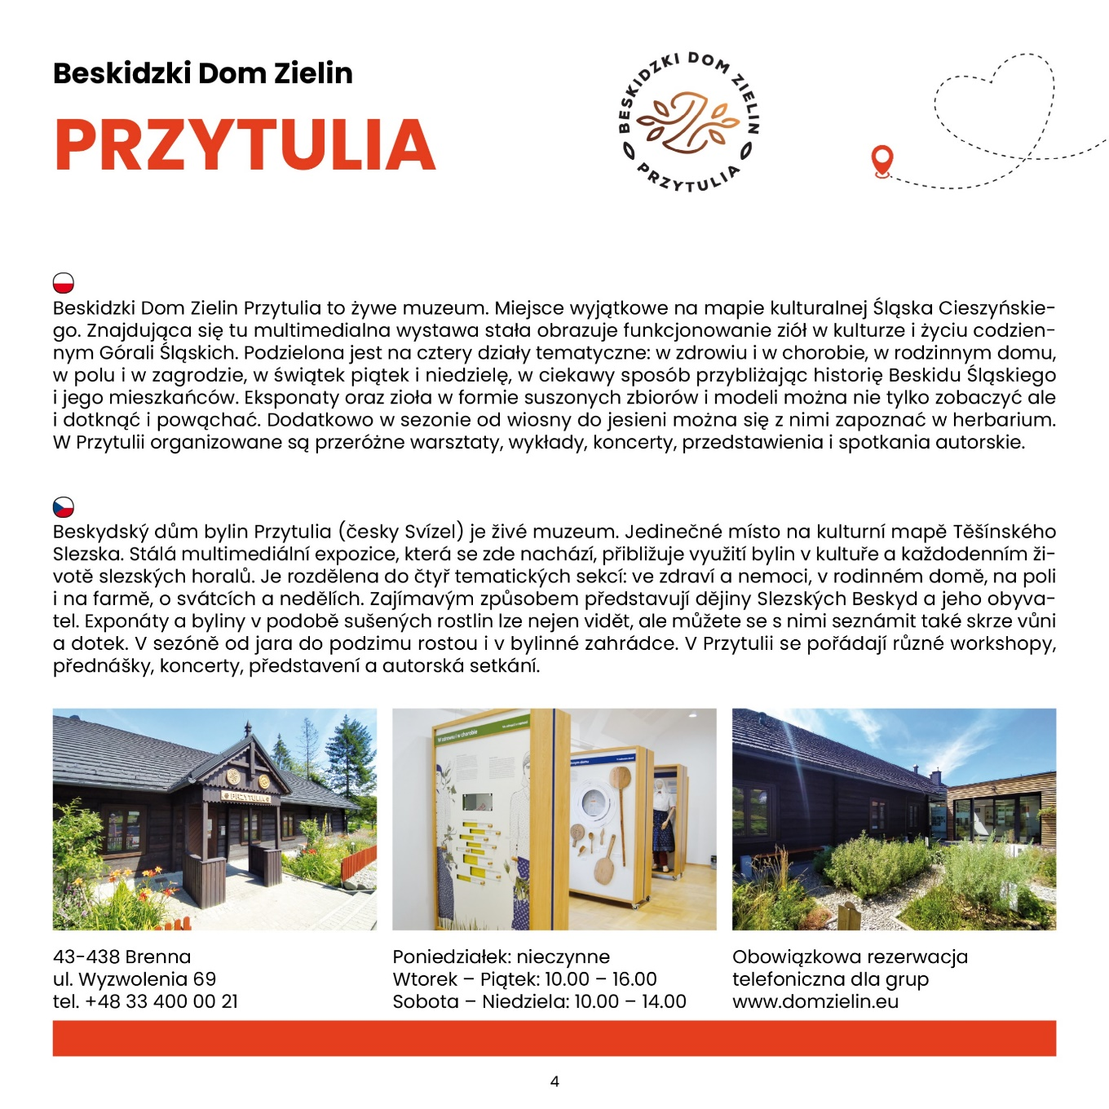

Slide 31
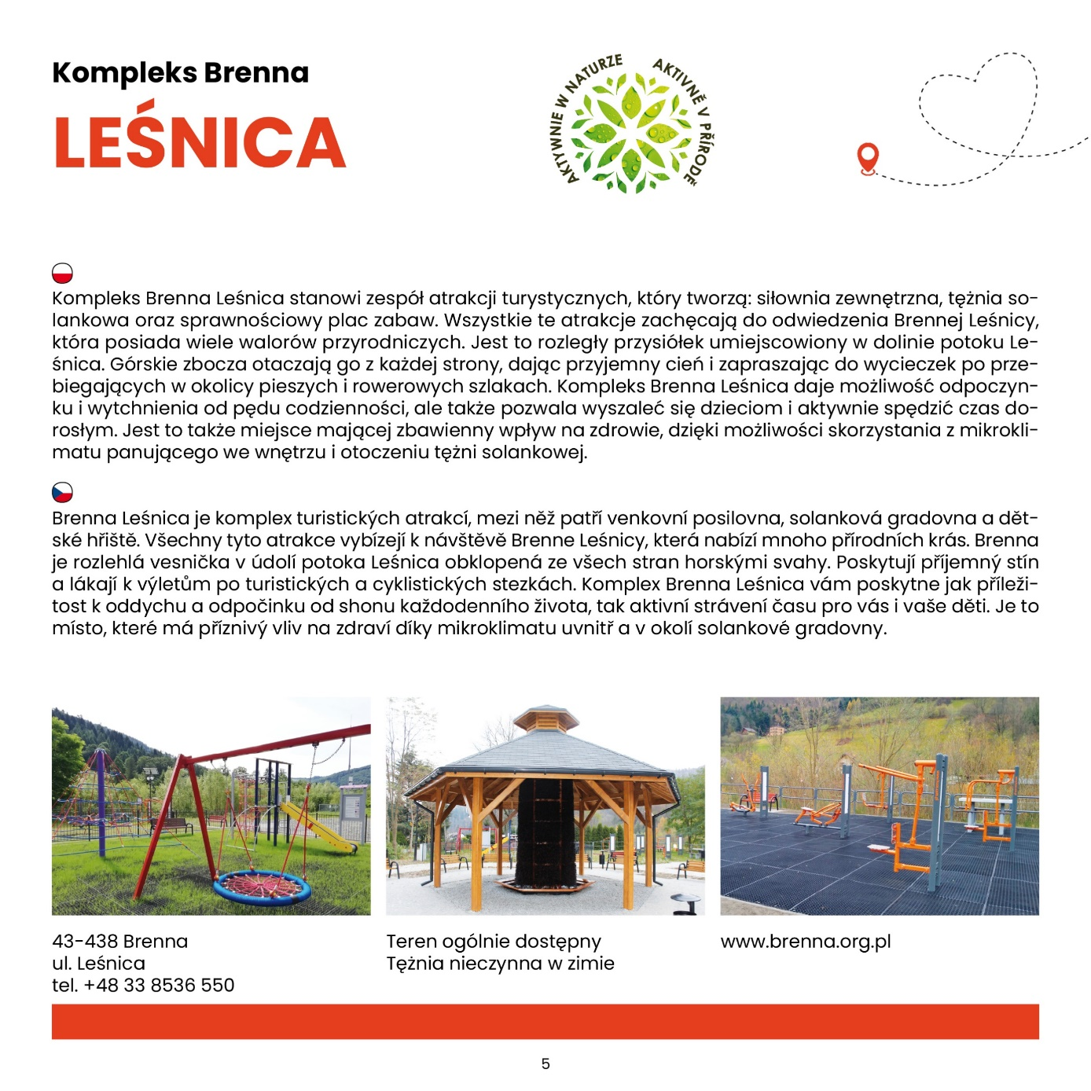

tablica edukacyjna w Brennej

Slide 32
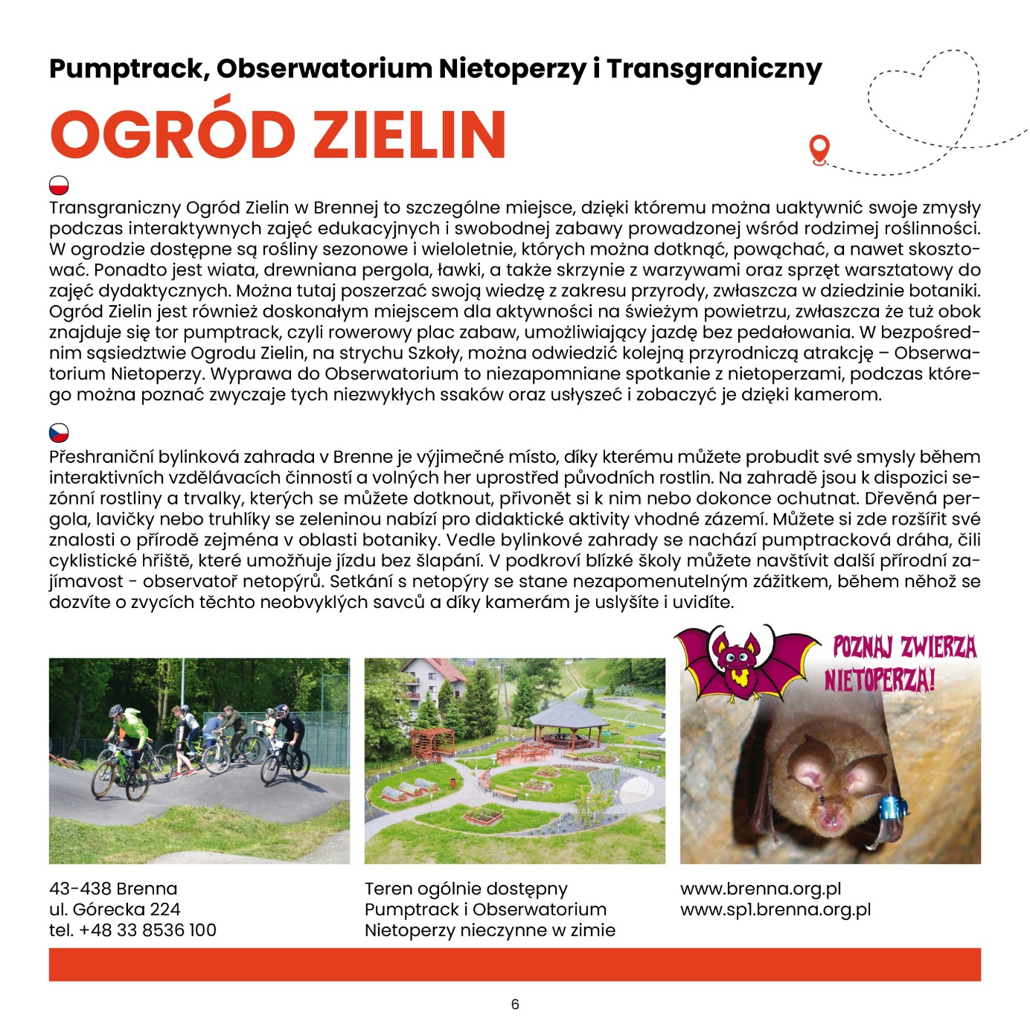

Slide 33
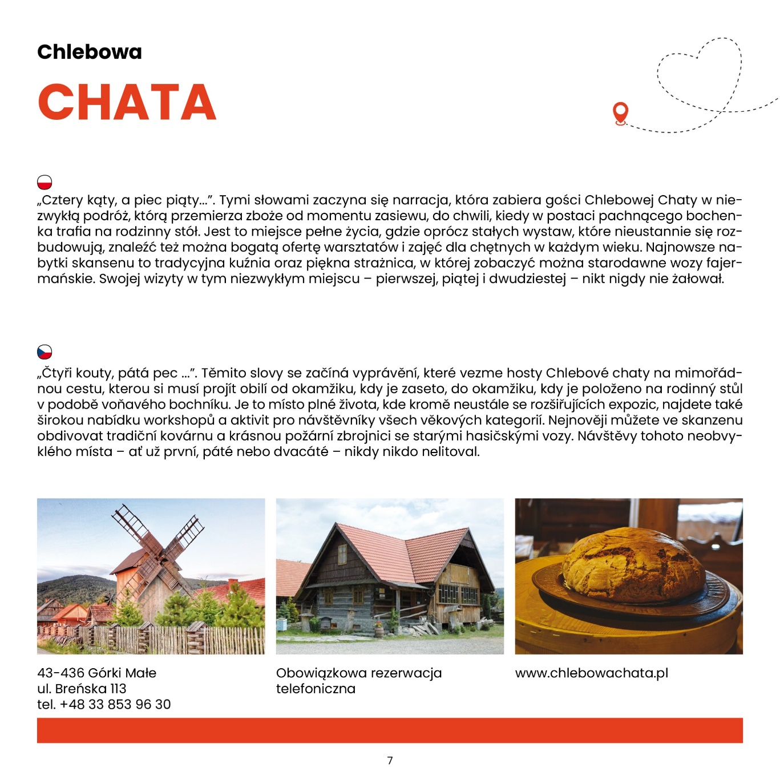

Slide 34
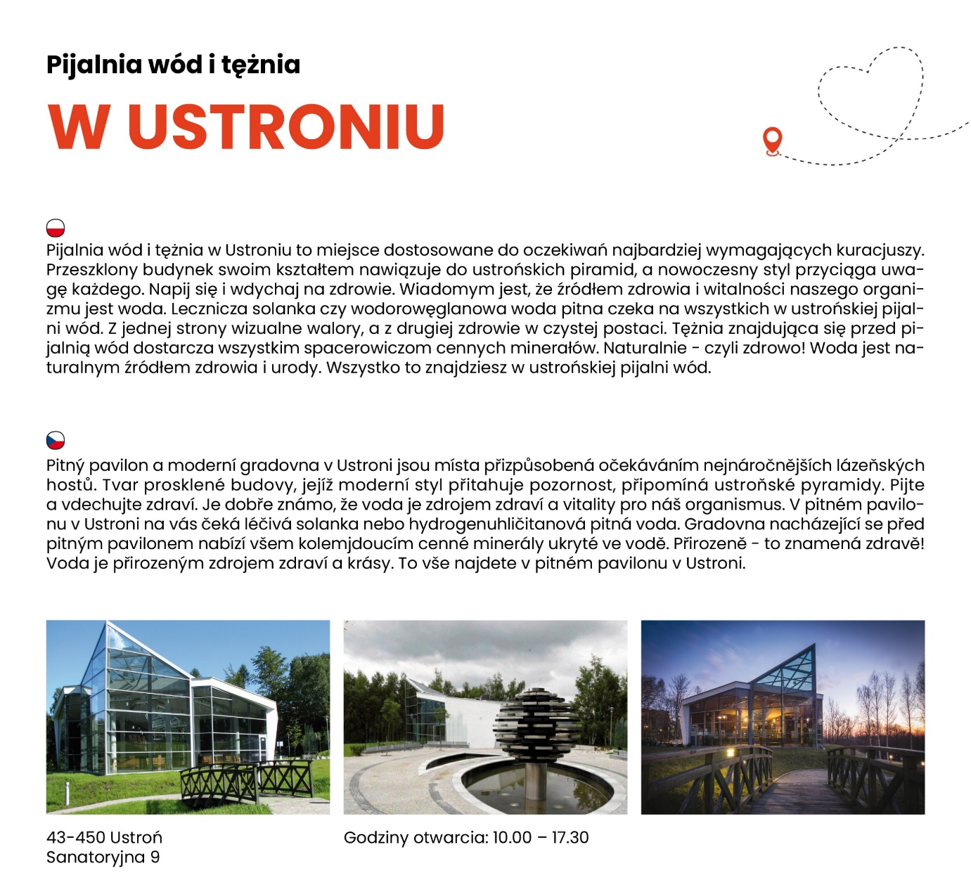

Slide 35
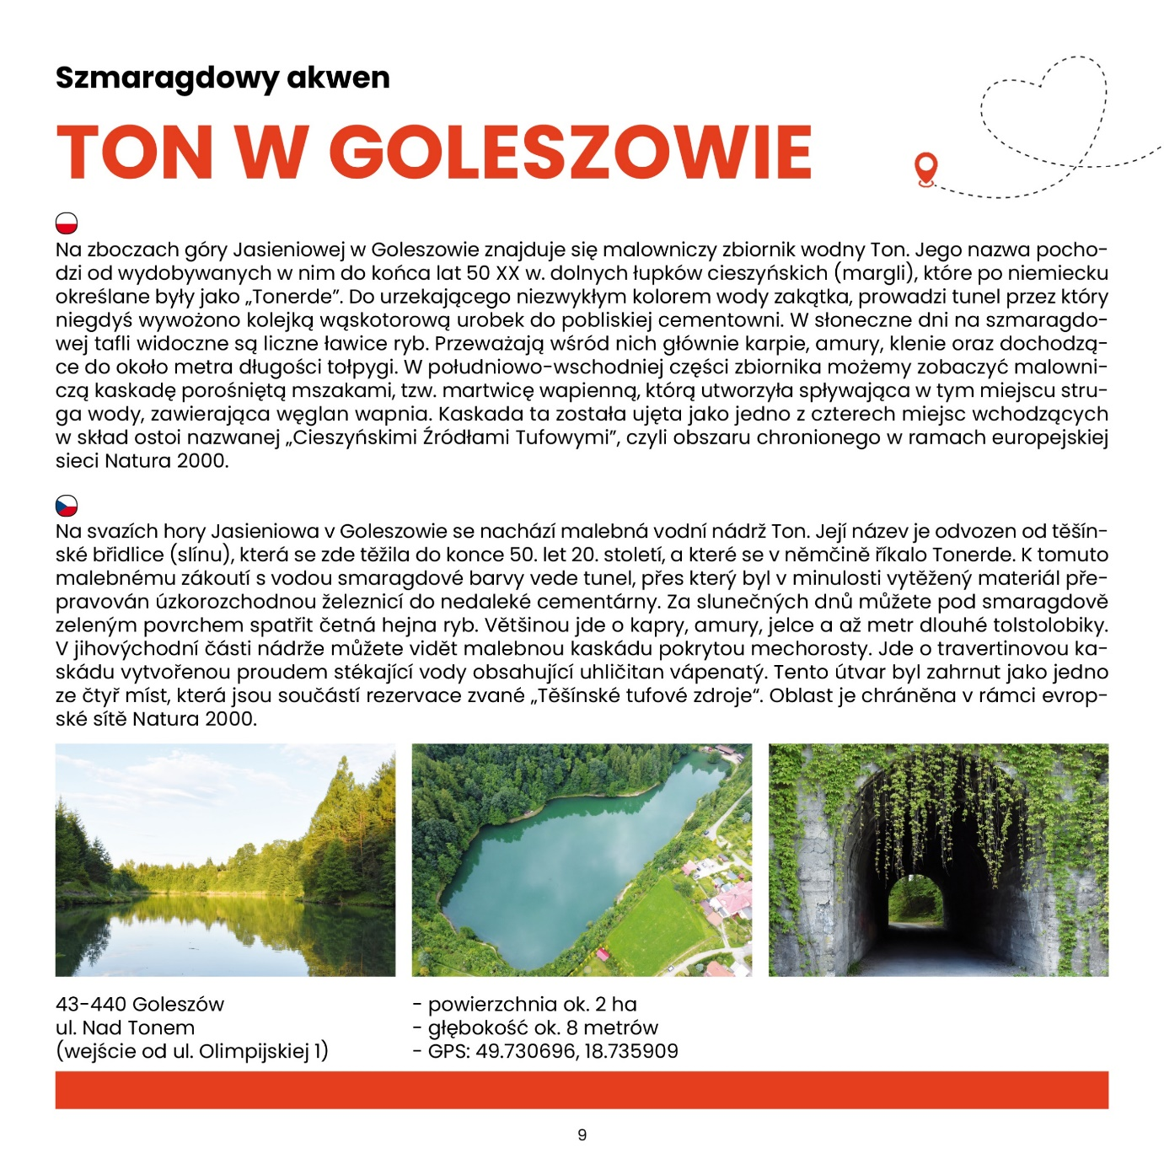

Slide 36
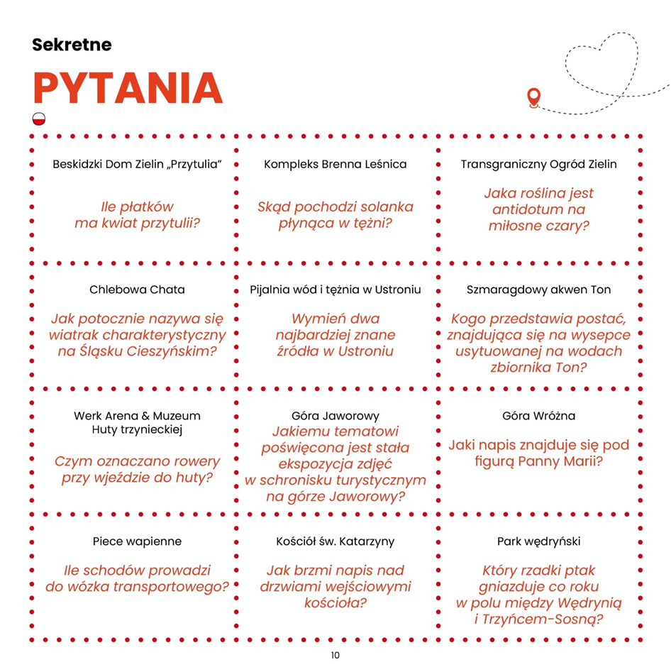
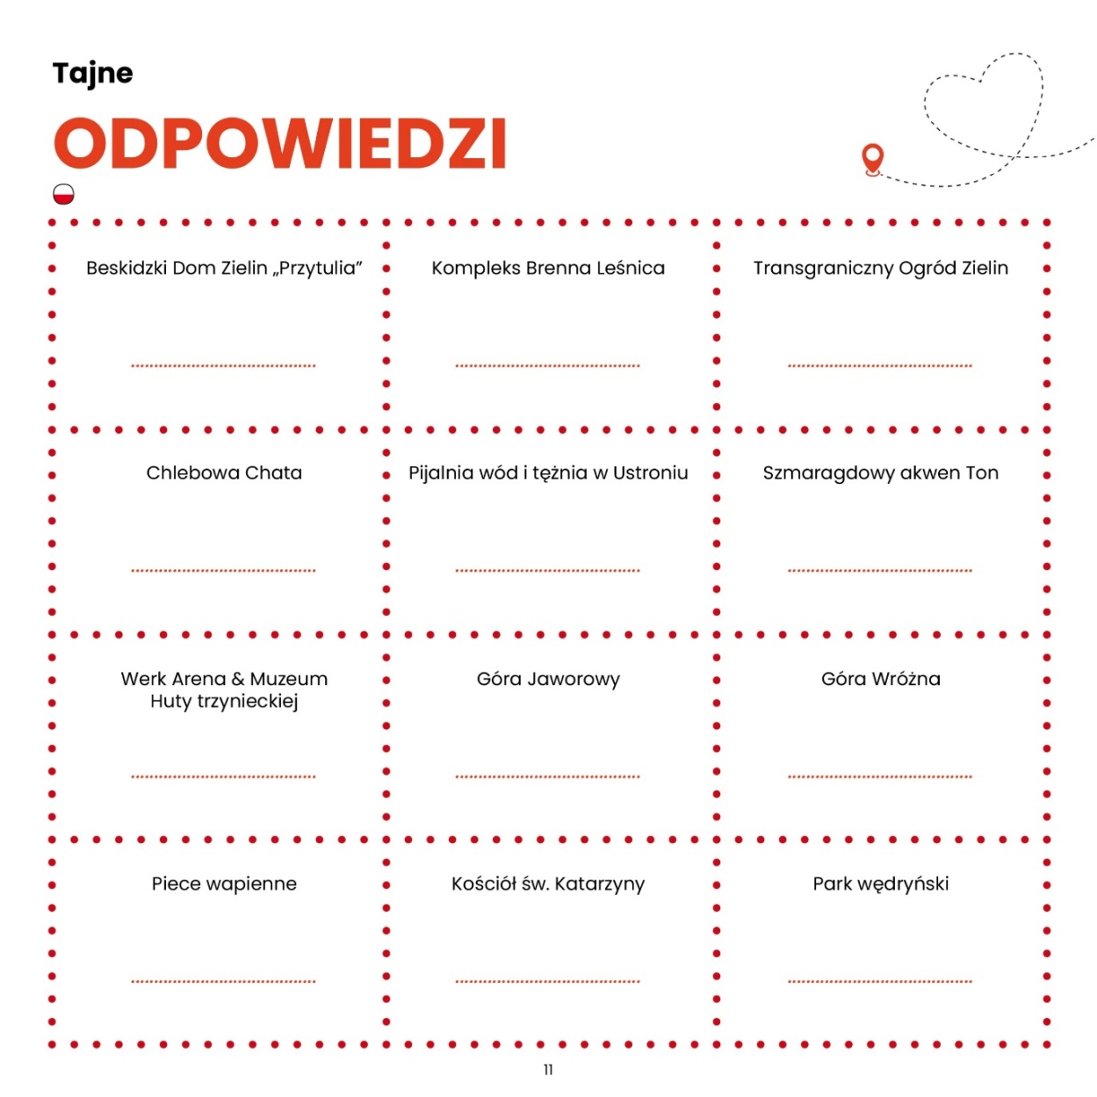

Slide 37
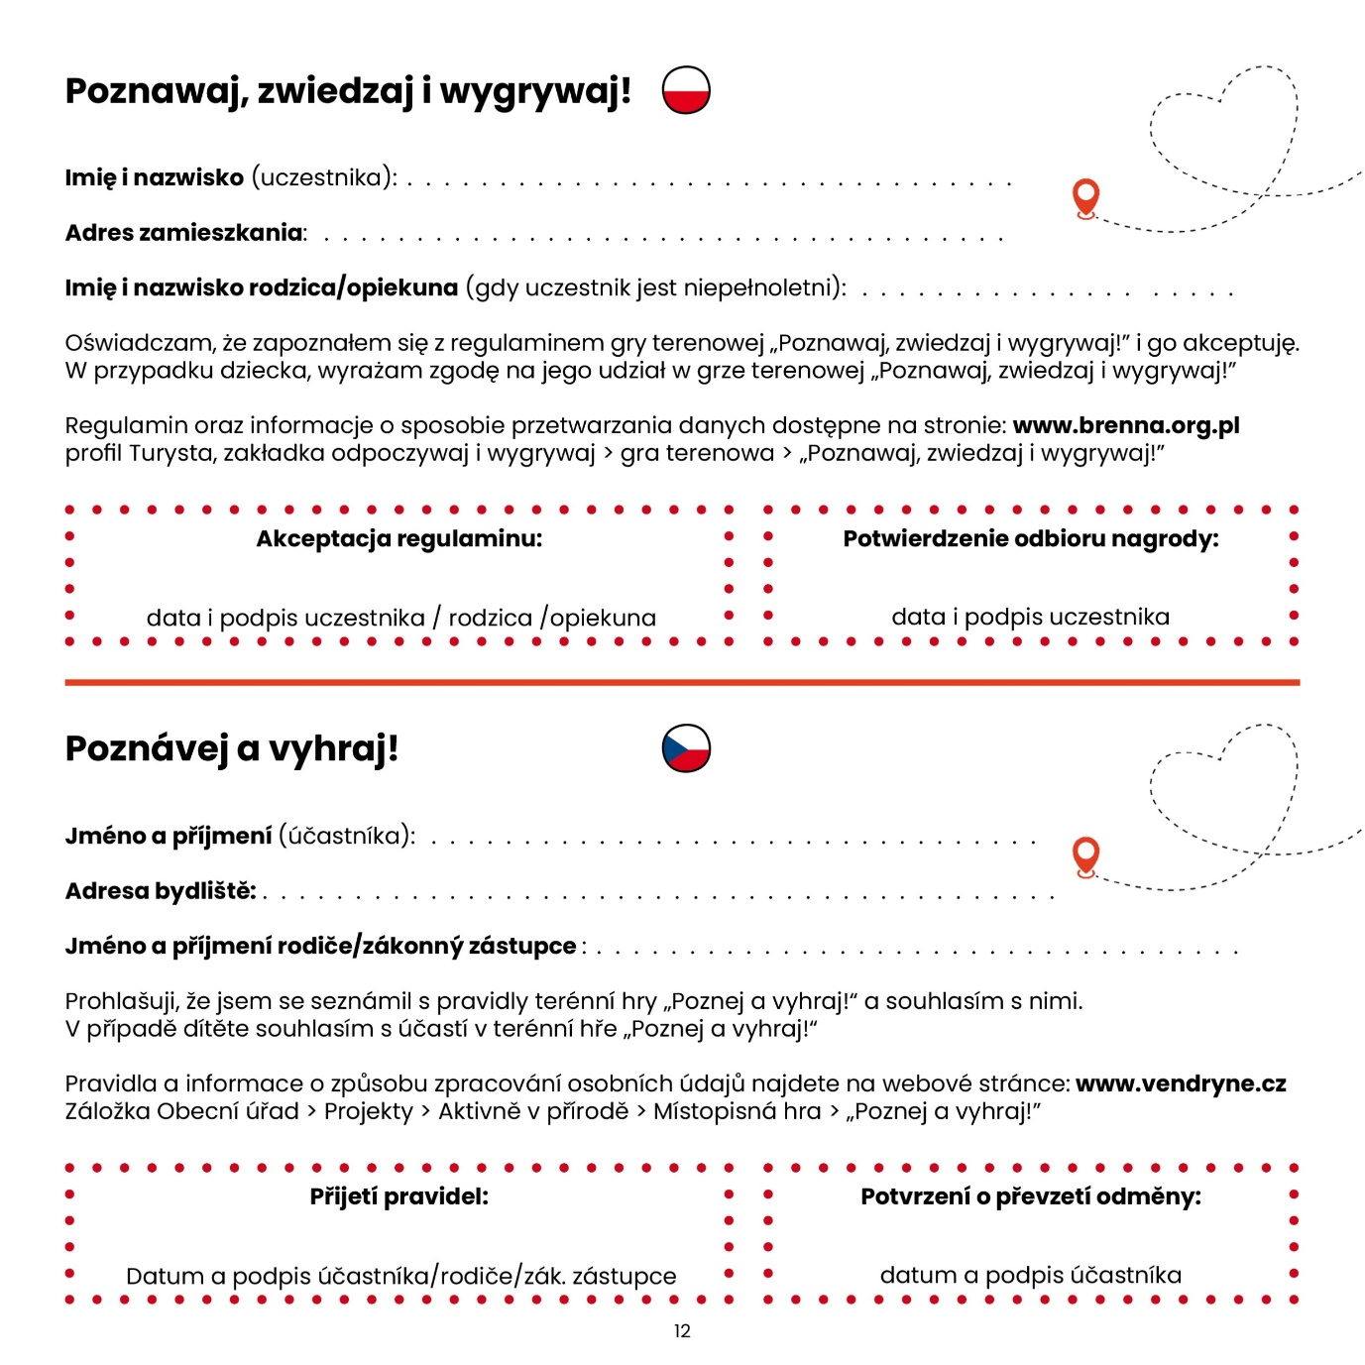

Slide 38
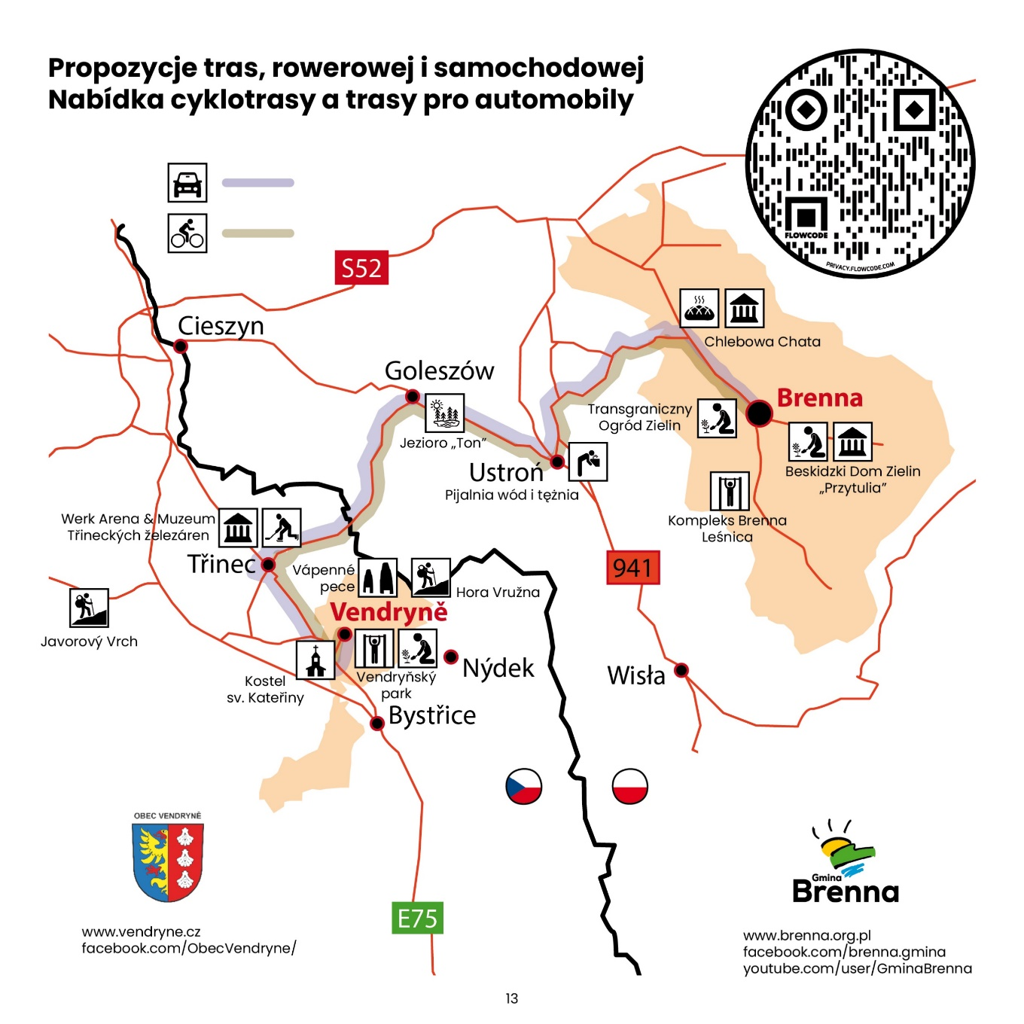

Slide 39
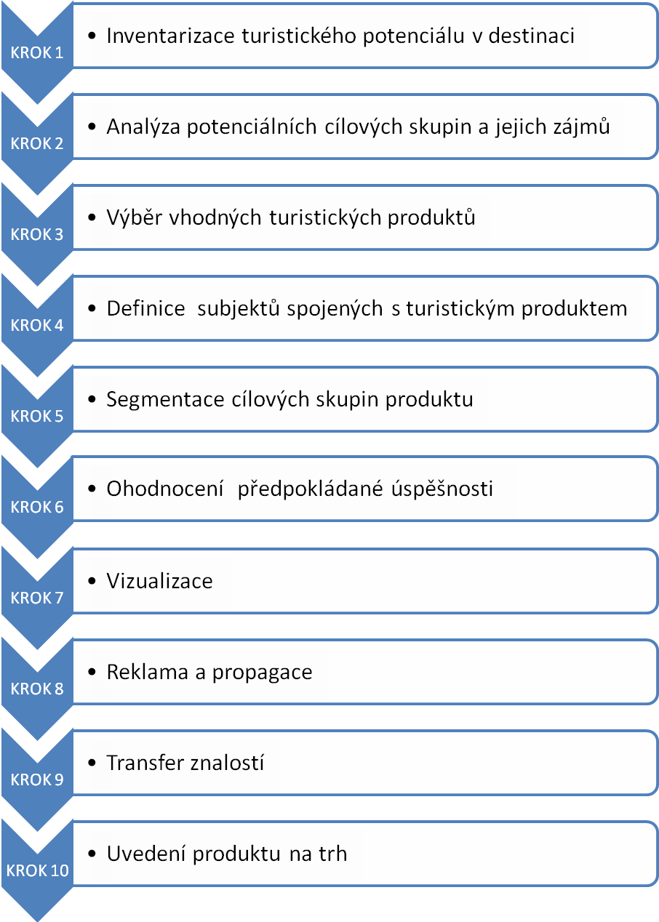
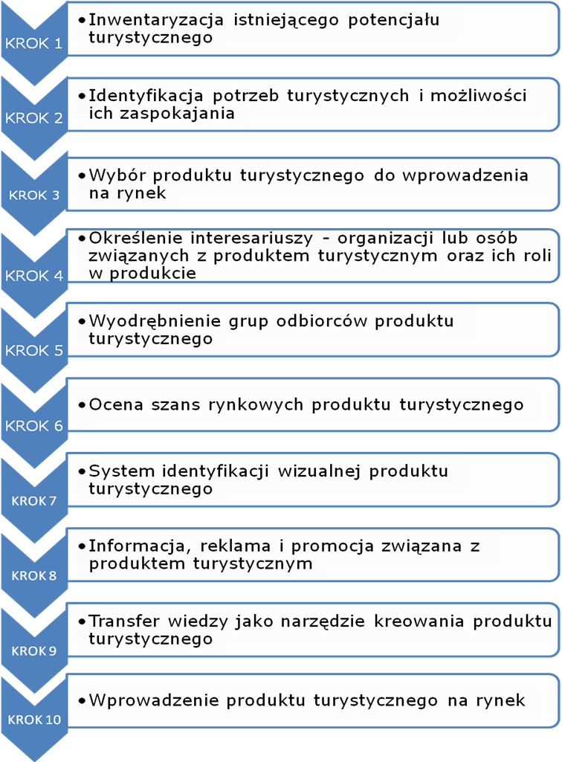
Pracovní metoda / Metoda pracy

Slide 40






Deklarace spolupráce v oblasti tvorby a rozvoje přeshraniční nabídky obcí Brenna a Vendryně
Deklaracja współpracy
na rzecz utworzenia i rozwoju transgranicznej oferty gmin Brenna
i Vendryně „Wędrownik”

Slide 41
Deklarace ze dne 18. března 2021 podepsaná mezi
Deklaracja z dnia 18 marca 2021 roku podpisana pomiędzy
Obec Vendryně
Římskokatolická farnost Vendryně
Statutární město Třinec
Muzeum Třineckých železáren a města Třince
HOCKEY CLUB OCELÁŘI TŘINEC, a. s.
Regionální sdružení územní spolupráce Těšínského Slezska v Českém Těšíně
Gmina Brenna
Ośrodek Promocji Kultury i Sportu Gminy Brenna
Gmina Goleszów
Stowarzyszenie Promocji i Rozwoju Ustronia
Chlebowa Chata w Górkach Małych
Stowarzyszenie Rozwoju i Współpracy Regionalnej „Olza” w Cieszynie

Slide 42
Preambule
Preambuła
Vzhledem k potřebě zapojit české a polské subjekty do tvorby a rozvoje přeshraniční turistické nabídky obcí Vendryně a Brenna „Vandrovník”, vyjadřujeme záměr navázat
a rozvíjet spolupráci v oblasti posílení přírodního
a kulturního potenciálu na česko-polském pohraničí v oblasti Euroregionu Těšínské Slezsko.
Mając na uwadze potrzebę zaangażowania polskich
i czeskich podmiotów działających na rzecz utworzenia i rozwoju transgranicznej oferty turystycznej gmin Brenna i Vendryně „Wędrownik”, wyrażamy chęć nawiązania i rozwijania współpracy służącej wzmacnianiu potencjału przyrodniczego oraz kulturowego polsko-czeskiego pogranicza w obszarze Euroregionu Śląsk Cieszyński.

Slide 43
§ 1
Cíle spolupráce
§ 1
Cele współpracy
Cíle spolupráce:
Podpora vytváření a rozvoje přeshraniční turistické nabídky obcí Vendryně a Brenna „Vandrovník”.
Budování přeshraničního síťového partnerství mezi signatáři deklarace, která je zaměřena na tvorbu přeshraničních turistických produktů.
Organizace setkání, seminářů, školení, workshopů, konferencí, propagačních akcí a studijních cest zaměřených na zvýšení znalostí a povědomí, týkající se přírodního a kulturního potenciálu polsko
-českého pohraničí v oblasti Euroreegionu Těšínské Slezsko, především obcí Vendryně a Brenna.
Popularizace dobrých praktik a výměna zkušeností
v oblasti tvorby a rozvoje přeshraničních produktů mezi Českou republikou, Polskem a dalšími evropskými zeměmi.
Celami współpracy są:
Wspieranie utworzenia i rozwoju transgranicznej oferty gmin Brenna i Vendryně „Wędrownik”.
Budowanie transgranicznego partnerstwa sieciowego między Sygnatariuszami Deklaracji skierowanego na kreowanie transgranicznych produktów turystycznych.
Organizowanie spotkań, seminariów, szkoleń, warsztatów, konferencji, imprez promocyjnych i studyjnych mających na celu podnoszenie wiedzy i świadomości dotyczącej potencjału przyrodniczego oraz kulturowego polsko
-czeskiego pogranicza w obszarze Euroregionu Śląsk Cieszyński, w szczególności gmin Brenna i Vendryně.
Popularyzowanie dobrych praktyk i wymiana doświadczeń w zakresie tworzenia i rozwijania transgranicznych produktów turystycznych między Polską, Czechami oraz innymi krajami europejskimi.

Slide 44
§ 1
Cíle spolupráce
§ 1
Cele współpracy
5. Propagace kulturního dědictví prostřednictvím sociálních sítí, PR, turistických portálů, inovativních elektronických nástrojů a jiných forem komunikace.
6. Podpora činností směřujících k vytvoření značek jednotlivých přeshraničních produktů obcí Vendryně a Brenna.
7. Snaha o standardizaci a certifikaci přeshraničních turistických produktů umístěných v Euroregionu Těšínské Slezsko.
8. Iniciace a realizace společných projektů v oblasti optimálního využití potenciálu česko-polského pohraničí.
9. Realizace dalších činností, které mohou představovat přidanou hodnotu spolupráce popsanou v této deklaraci.
5. Promowanie dziedzictwa przyrodniczego oraz kulturowego za pośrednictwem kampanii społecznych, PR, portali turystycznych, innowacyjnych narzędzi informatycznych oraz pozostałych form przekazu informacji.
6. Wspieranie działań na rzecz budowy marki poszczególnych, transgranicznych produktów oferty gmin Brenna i Vendryně.
7. Dążenie do standaryzacji i certyfikacji transgranicznych produktów turystycznych znajdujących się na terenie Euroregionu Śląsk Cieszyński.
8. Inicjowanie i realizowanie wspólnych projektów w zakresie optymalnego wykorzystania potencjału polsko
-czeskiego pogranicza.
9. Prowadzenie innych działań, które mogą stanowić wartość dodaną współpracy określonej w Deklaracji.

Slide 45
§ 2
Charakter spolupráce
§ 2
Charakter współpracy
Signatáři deklarace se zavazují jednat v dobré víře ve věci realizace závěrů tohoto dokumentu, a vyvinout veškeré úsilí a přijmout vhodná opatření k realizaci aktivit stanovených v § 1.
V zájmu realizace deklarace signatáři zřídí pracovní skupinu složenou ze zástupců institucí, které tento dokument podepsaly.
Ustanovení deklarace neopravňují žádného ze signatářů podniknout jakékoliv kroky jménem kterékoliv jiné strany, zejména předkládat a přijímat prohlášení a oznámení a zavazovat se k čemukoli.
1. Sygnatariusze Deklaracji zobowiązują się działać w dobrej wierze na rzecz realizacji ustaleń wynikających
z niniejszego dokumentu, a także dołożą wszelkich starań oraz podejmą działania zmierzające do realizacji działań określonych w § 1.
2. W celu realizacji Deklaracji, Sygnatariusze powołają zespół roboczy, w skład którego wejdą przedstawiciele podmiotów, które podpisały niniejszy dokument.
3. Postanowienia Deklaracji nie upoważniają żadnego
z Sygnatariuszy do podejmowania jakichkolwiek czynności w imieniu którejkolwiek z pozostałych stron,
w tym w szczególności do składania i przyjmowania oświadczeń woli czy zawiadomień oraz do zaciągania jakichkolwiek zobowiązań.

Slide 46
§ 3
Závěrečná ustanovení
§ 3
Postanowienia końcowe
Toto prohlášení je vyjádřením vůle signatářů navázat
a rozvíjet spolupráci mezi sebou navzájem.
Z deklarace neplynou žádné finanční závazky mezi signatáři.
Deklarace se uzavírá na dobu neurčitou.
Každý signatář může odstoupit od deklarace
s jednoměsíční výpovědní lhůtou.
Změny v obsahu deklarace musí mít písemnou formu, jinak jsou neplatné.
Deklarace byla vyhotovena v 12 vyhotoveních ve dvou jazykových verzích (české a polské), obě verze mají stejnou právní moc.
Každý signatář deklarace dostane 1 originální výtisk
ve svém jazyce a 1 kopii v cizím jazyce (českém nebo polském).
Všechny výtisky deklarace budou podepsány statutárními zástupci všech stran nebo jejich zástupci na základě plné moci.
Deklarace je platná dnem podepsání.
Deklaracja stanowi wyraz woli Sygnatariuszy do nawiązania
i rozwijania ze sobą współpracy.
Deklaracja nie rodzi pomiędzy podpisującymi go Sygnatariuszami żadnych zobowiązań finansowych.
Deklaracja została zawarta na czas nieokreślony.
Każdy z Sygnatariuszy może odstąpić od Deklaracji
z zachowaniem 1 miesięcznego okresu wypowiedzenia.
Zmiany w treści Deklaracji wymagają formy pisemnej pod rygorem nieważności.
Deklaracja została sporządzona w 12 jednobrzmiących egzemplarzach w 2 wersjach językowych (polskiej i czeskiej), przy czym obie wersje mają tę samą moc prawną.
Każdy Sygnatariusz Deklaracji otrzymuje 1 egzemplarz oryginału w swoim języku i 1 egzemplarz kopii w języku obcym (polskim lub czeskim).
Wszystkie egzemplarze Deklaracji zostaną podpisane przez statutowych przedstawicieli wszystkich stron lub ich Pełnomocników.
Deklaracja wchodzi w życie z dniem podpisania.

Slide 47
DZIĘKUJEMY ZA UWAGĘ /
DĚKUJEME ZA POZORNOST

